Slide 1


Stadium Experience.
Увеличение потенциала коммерческой эксплуатации новых и действующих объектов.

Slide 2
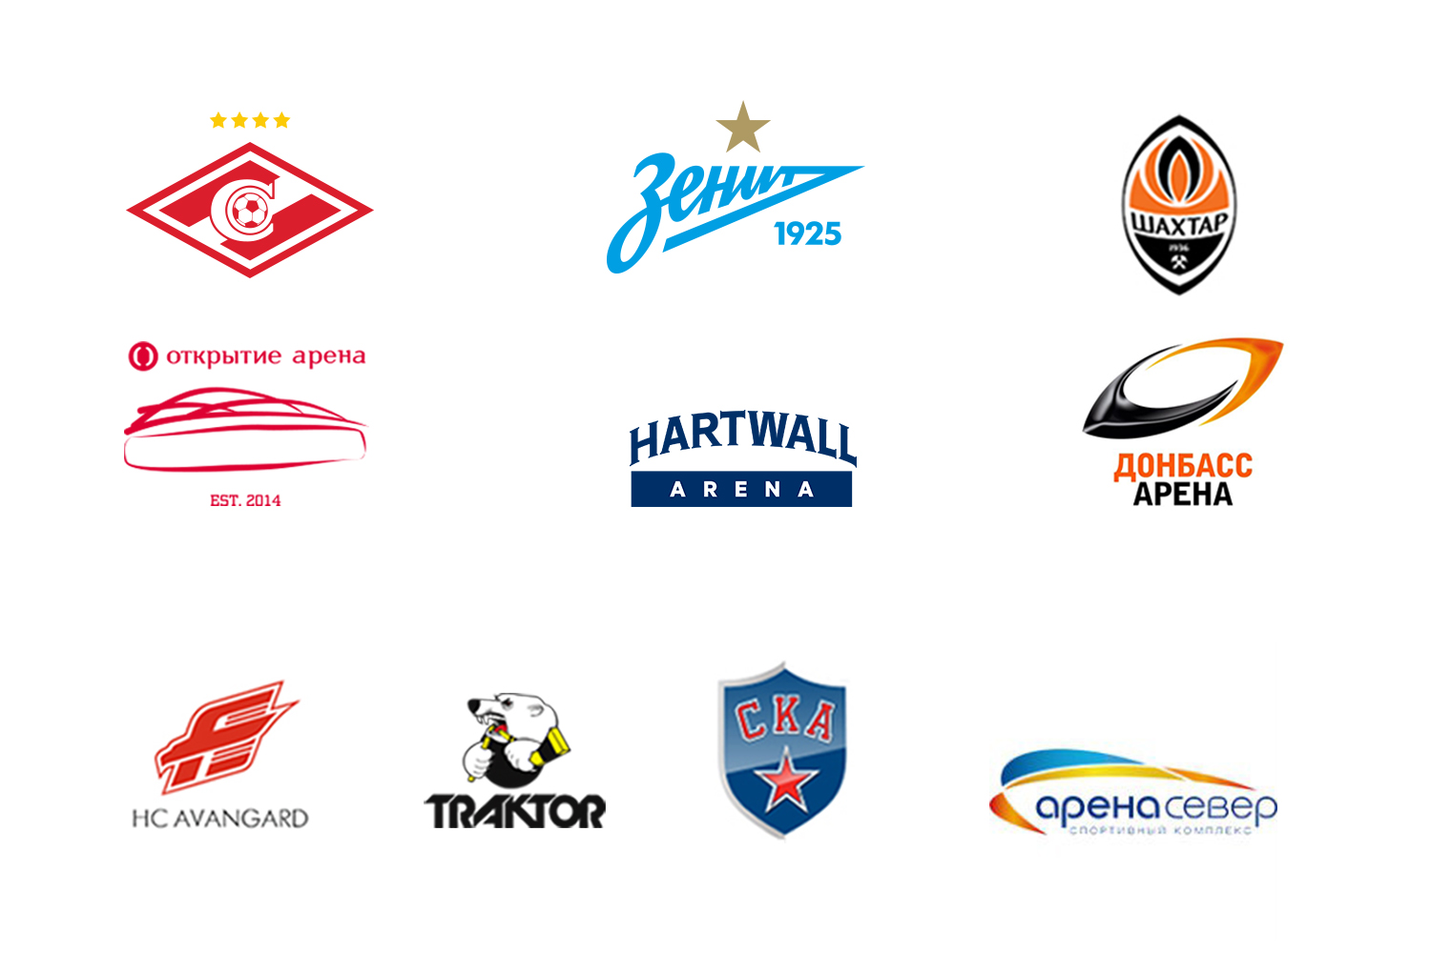

Slide 3
СПОРТИВНАЯ
КОМАНДА
или
BRAND

Slide 4
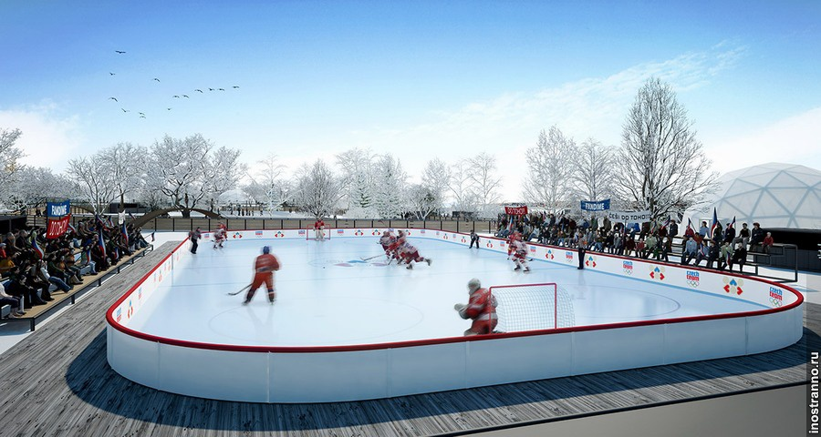

Slide 5
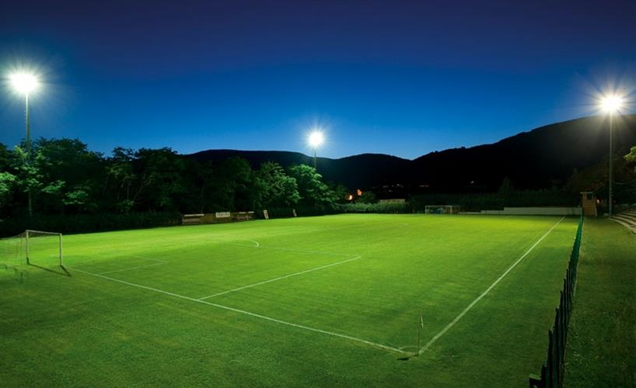

Slide 6
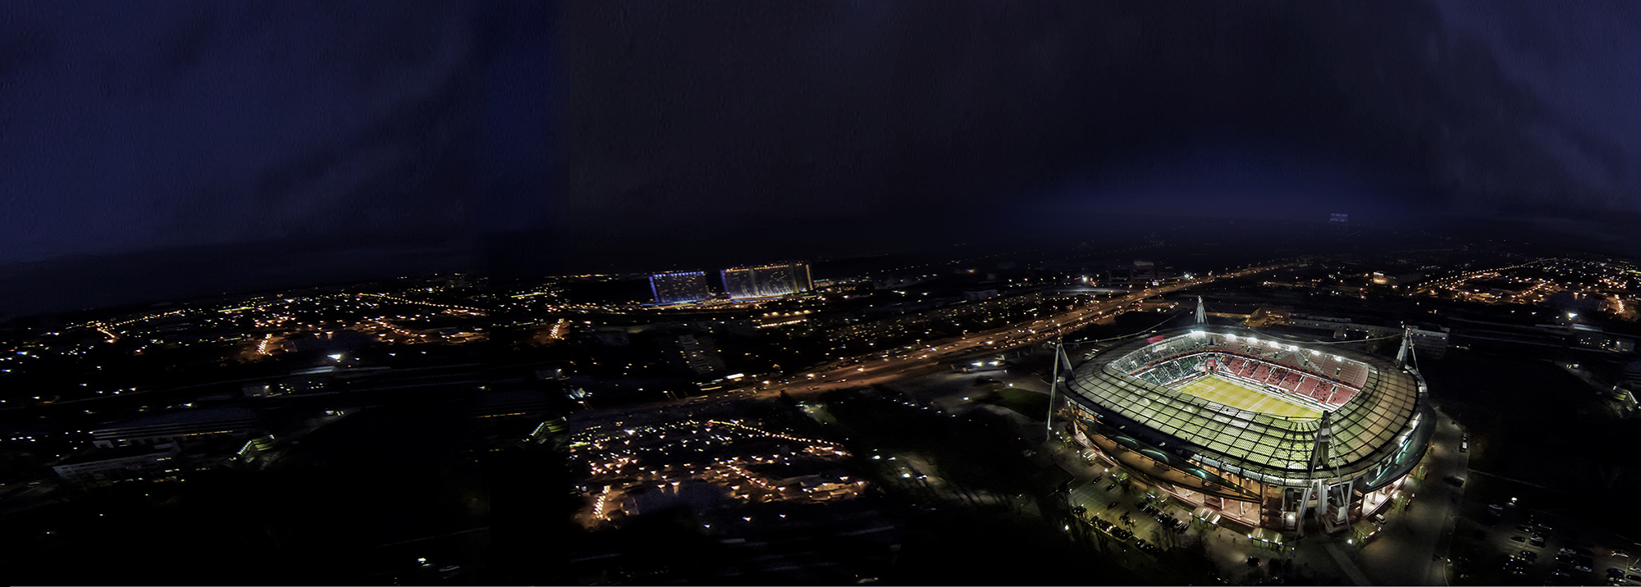
365 DAY
PERFORMANCE

Slide 7
MATCHDAY
ТУРЫ ПО СТАДИОНУ
И МУЗЕЙ
КОНЦЕРТЫ
365 DAY
МАГАЗИН
КЛУБНЫЙ ИЛИ СПОРТИВНЫЙ
КЕЙТЕРИНГ И РЕСТОРАН
PERFORMANCE
ОТЕЛЬ
СПОРТИВНАЯ ИНФРАСТРУКТУРА
ФИТНЕС ЦЕНТР
B2B МЕРОПРИЯТИЯ
ВЫСТАВКИ И КОНФЕРЕНЦИИ
SPORT EVENTS

Slide 8
MATCHDAY
КОНЦЕРТЫ
СУЩЕСТВУЮЩАЯ
СПОРТИВНАЯ ИНФРАСТРУКТУРА
РЕАЛЬНОСТЬ
СПОРТИВНЫЕ СОБЫТИЯ
МАГАЗИН
КЛУБНЫЙ ИЛИ СПОРТИВНЫЙ
ТУРЫ ПО СТАДИОНУ
И МУЗЕЙ

Slide 9
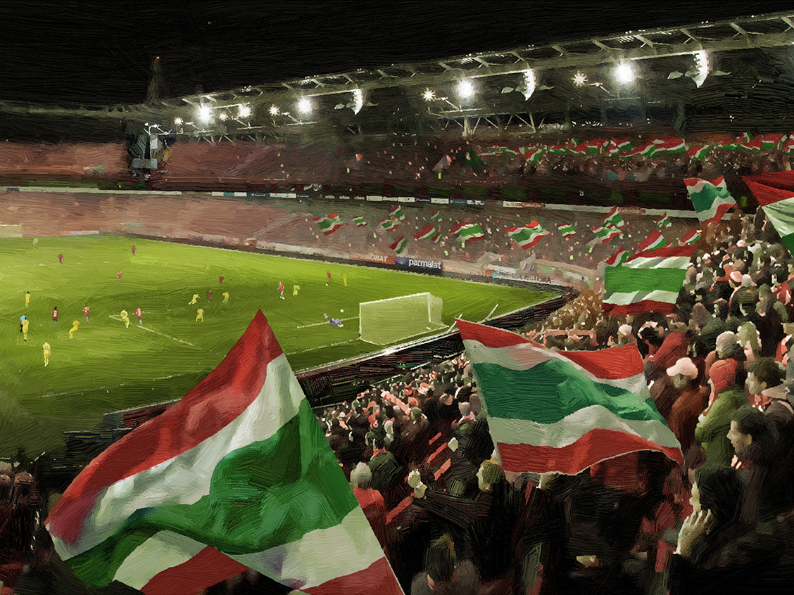
MATCHDAY EXPIRIENCE
АТМОСФЕРА
КОМФОРТ ДЛЯ
ПОТРЕБИТЕЛЬСКОЙ АКТИВНОСТИ
КОМФОРТ ДЛЯ
СПОНСОРСКОЙ АКТИВНОСТИ
ПРИЛЕГАЮЩАЯ ТЕРРИТОРИЯ

Slide 10
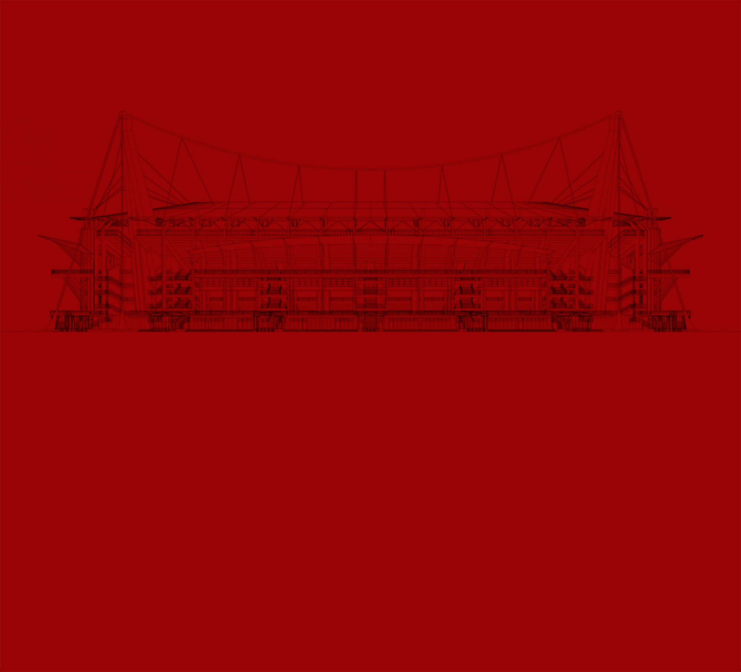
АРХИТЕКТУРА
Должна принимать в расчет
все основные цели и задачи
коммерческого использования
объекта
Подтрибунная инфраструктура
непосредственно влияет на
коммерческий потенциал

Slide 11

ДИЗАЙН
ЗАДАЧА
Отталкивается и дополняет
важнейшие эмоциональные
штрихи, позволяя максимально
увеличить или раскрыть
коммерческий потенциал
инфраструктуры
Соответствие ожиданиям потребителей (B2C и B2B)
Быть самостоятельным с одной
стороны и частью общего с другой

Slide 12
COMMERCE
READY
A R E N A
ОПТИМАЛЬНАЯ СТОИМОСТЬ
ЛОЯЛЬНОСТЬ АУДИТОРИИ
ШИРОКИЙ СПЕКТР УСЛУГ
РАБОТА С ПЕРВОГО ДНЯ

Slide 13
UPGRADE & BRANDING
ПУБЛИЧНЫЕ ЗОНЫ
ЧАША АРЕНЫ
СПОРТ И МЕДИА ЗОНА
VIP УРОВНИ
ТОРГОВОЕ ПРОСТРАНСТВО

Slide 14
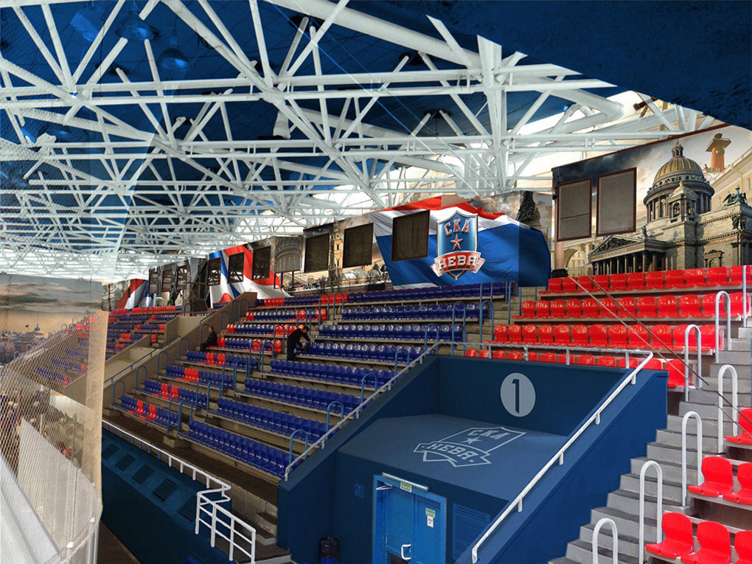

Slide 15
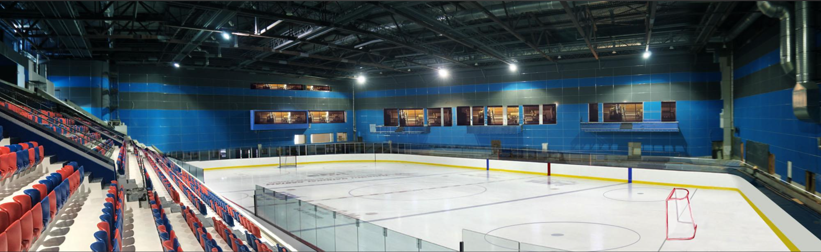

Slide 16
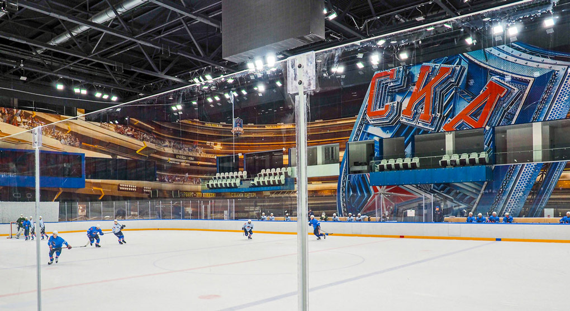

Slide 17
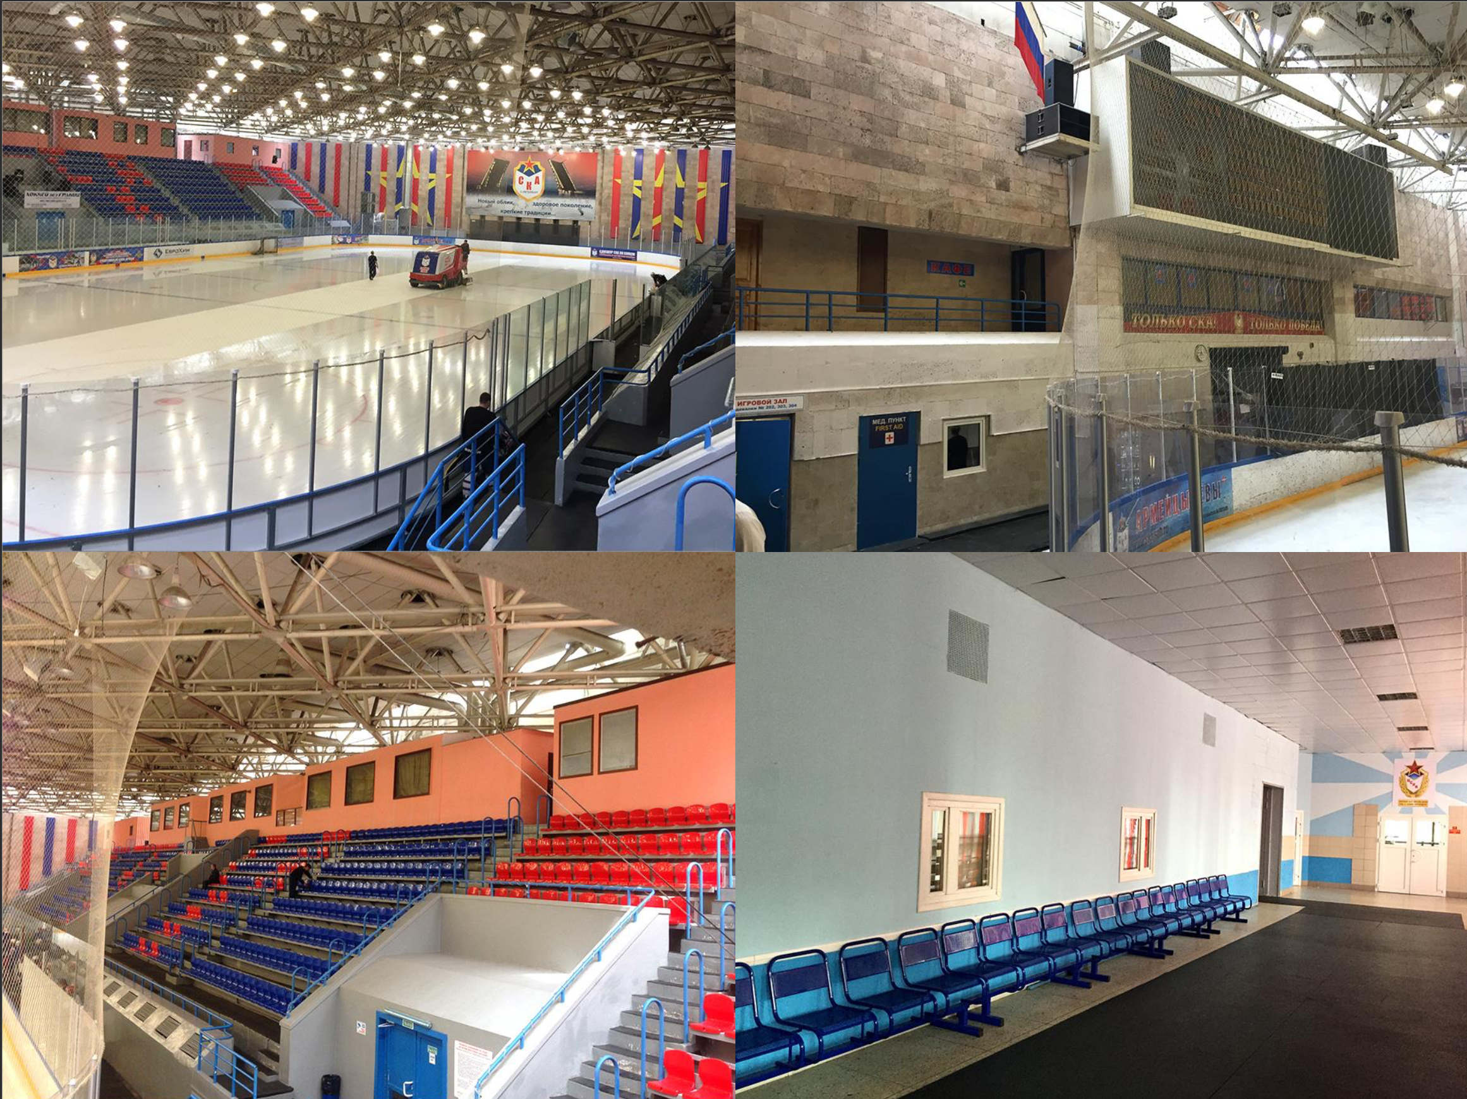

Slide 18
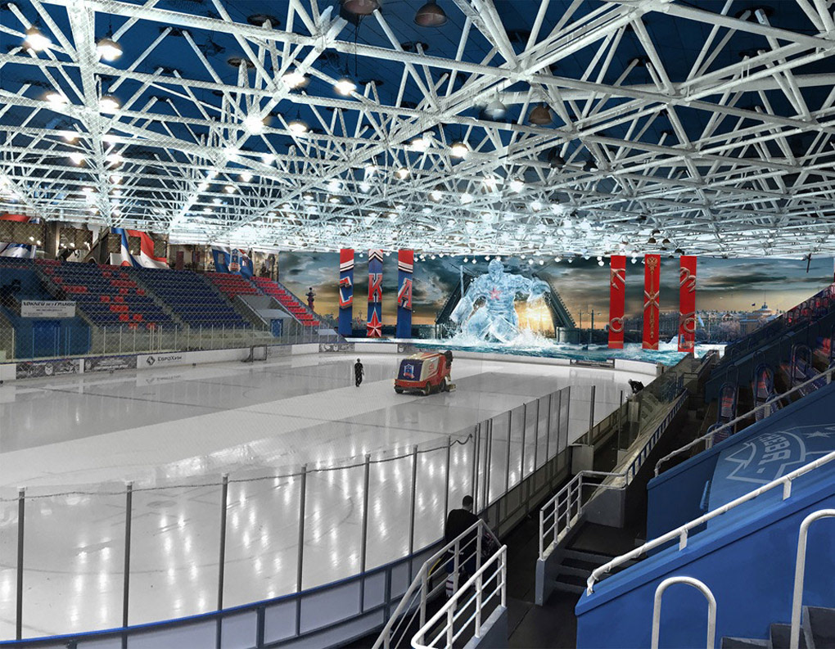

Slide 19
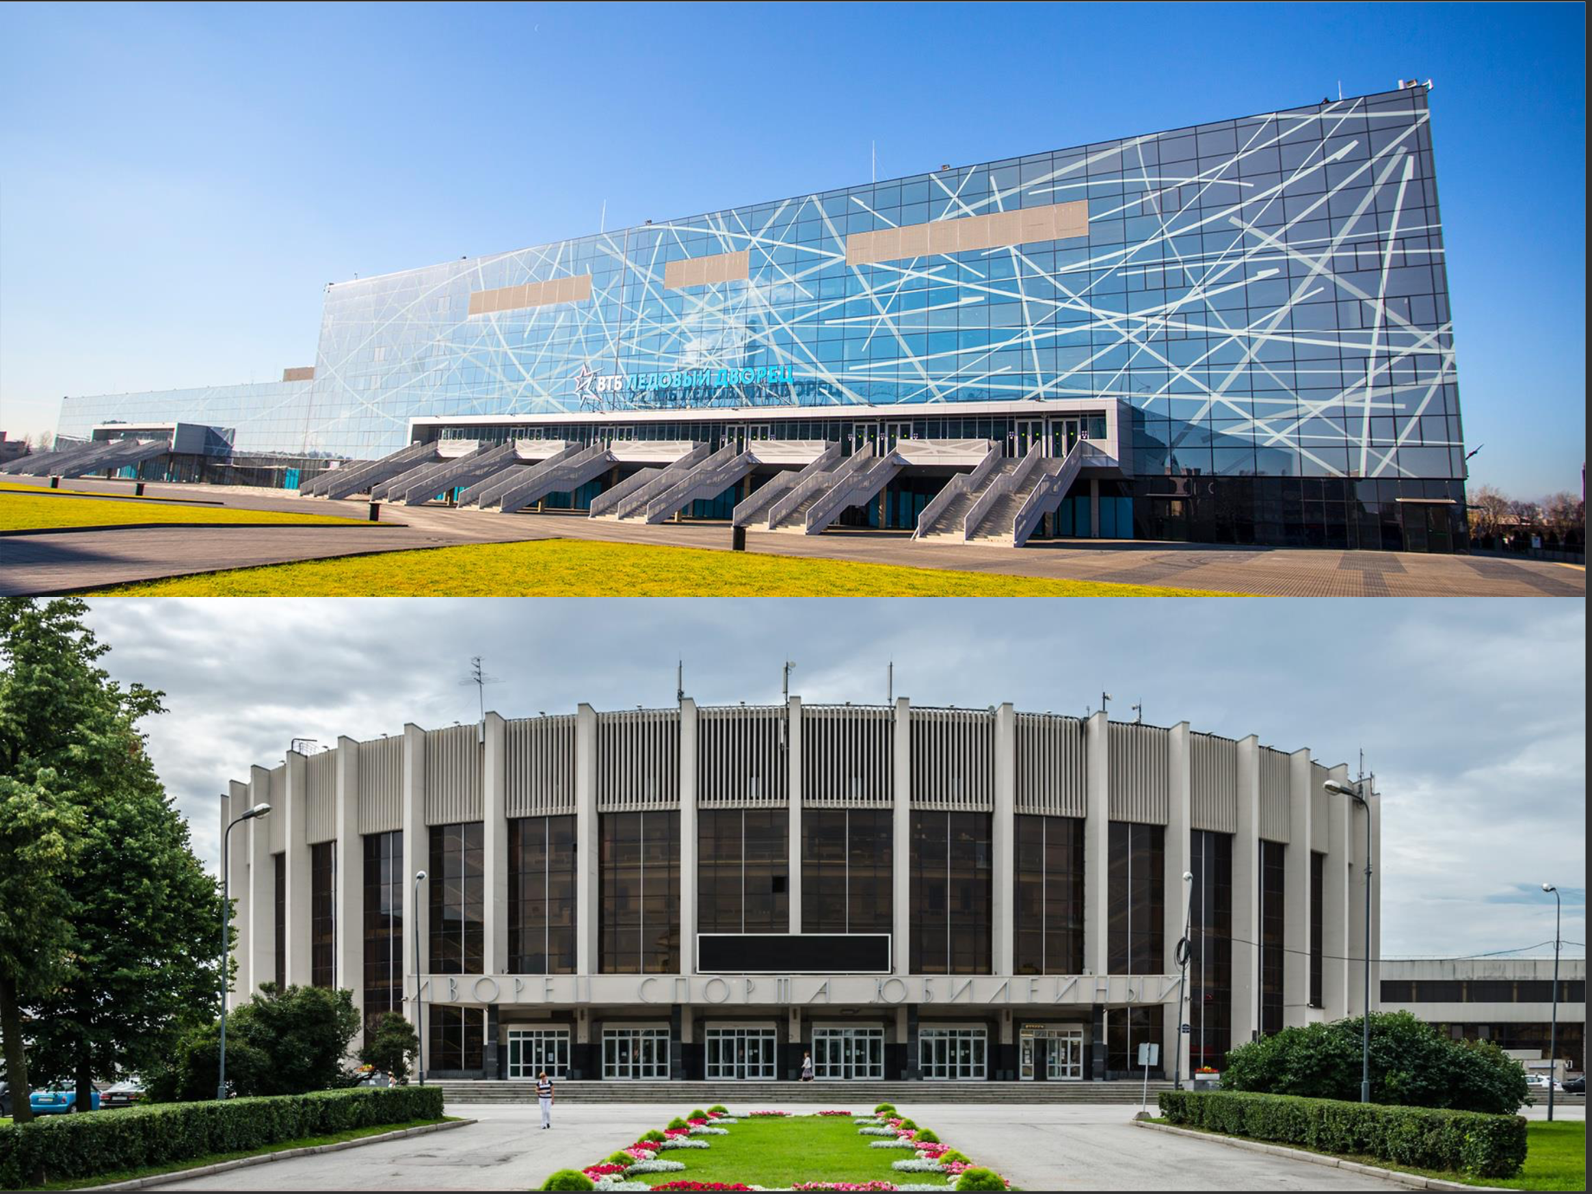

Slide 20
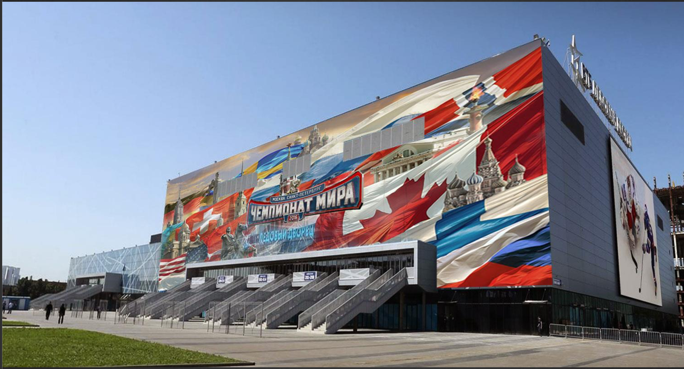

Slide 21
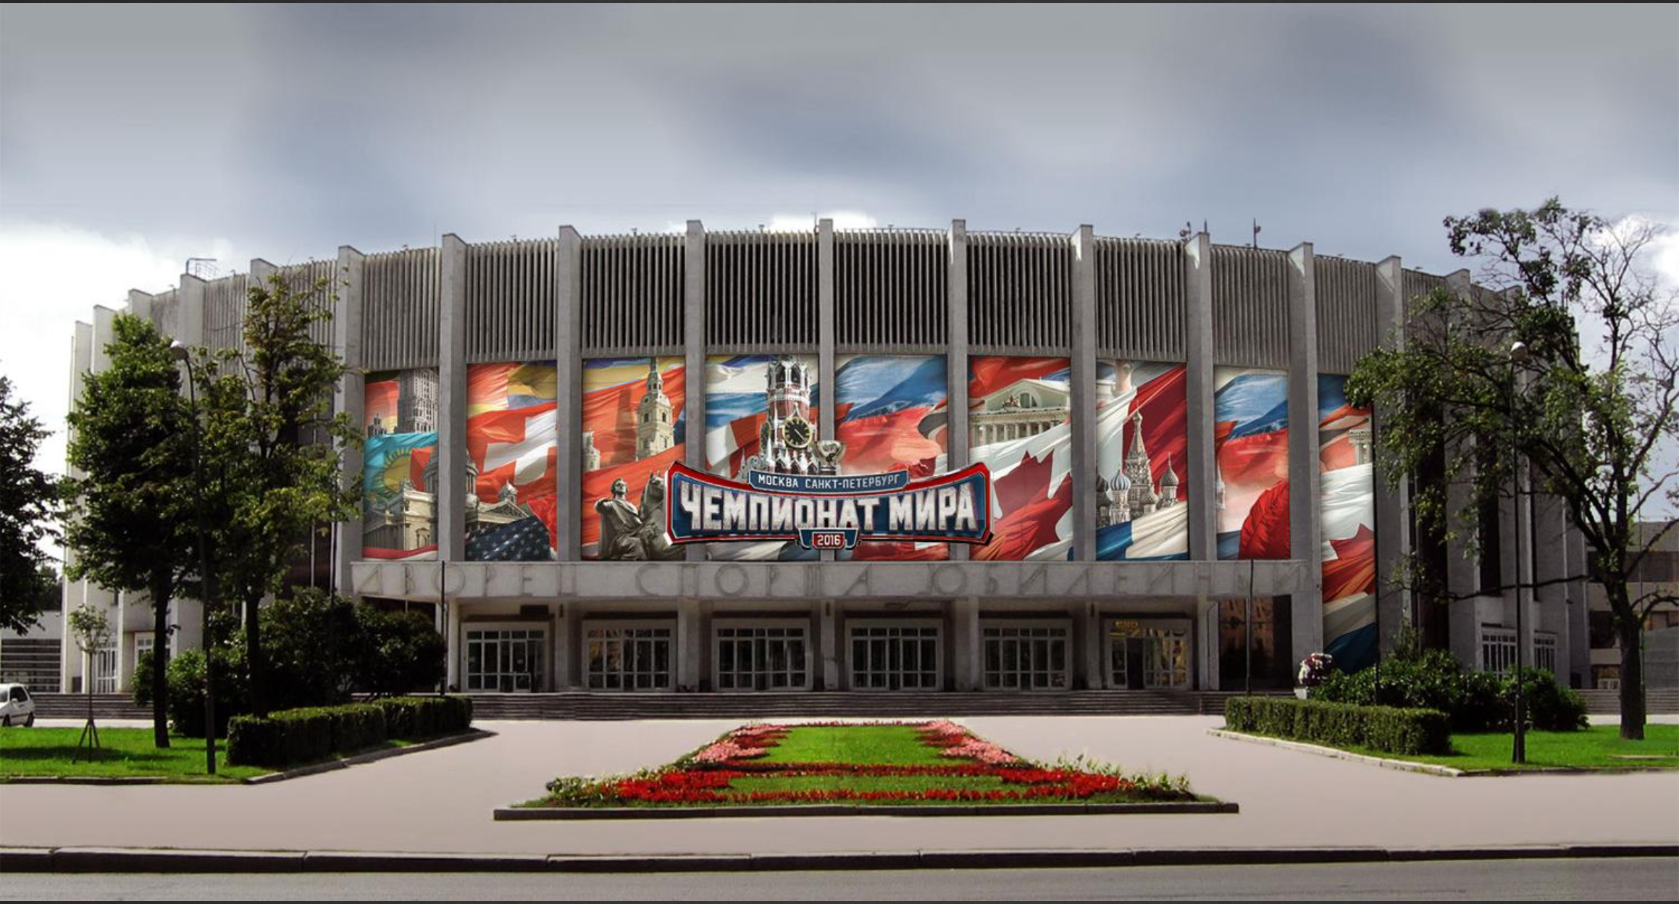

Slide 22
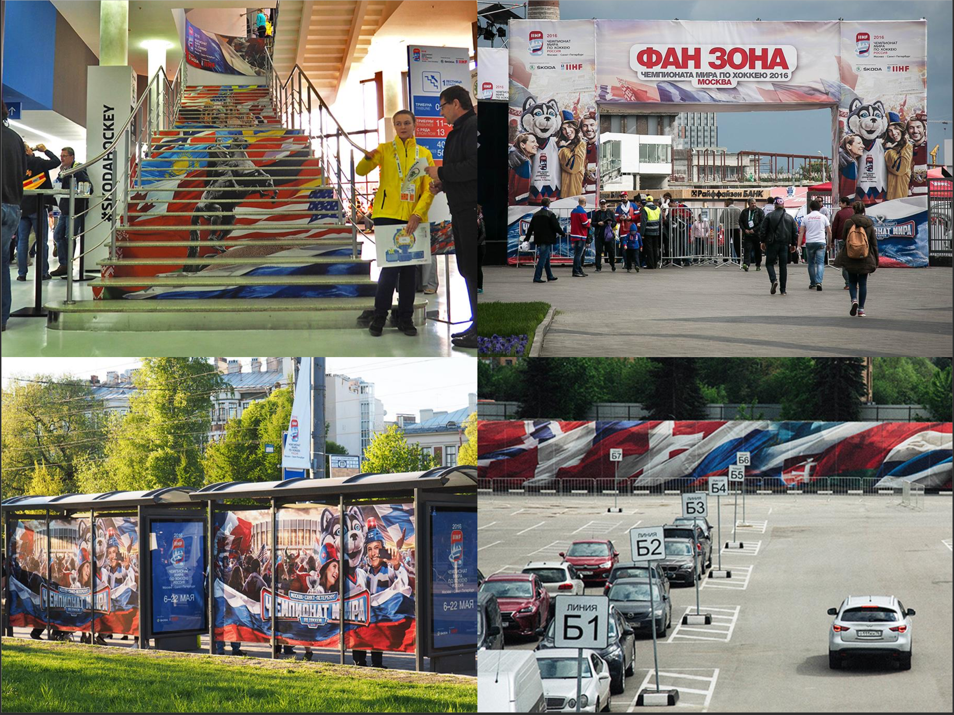

Slide 23
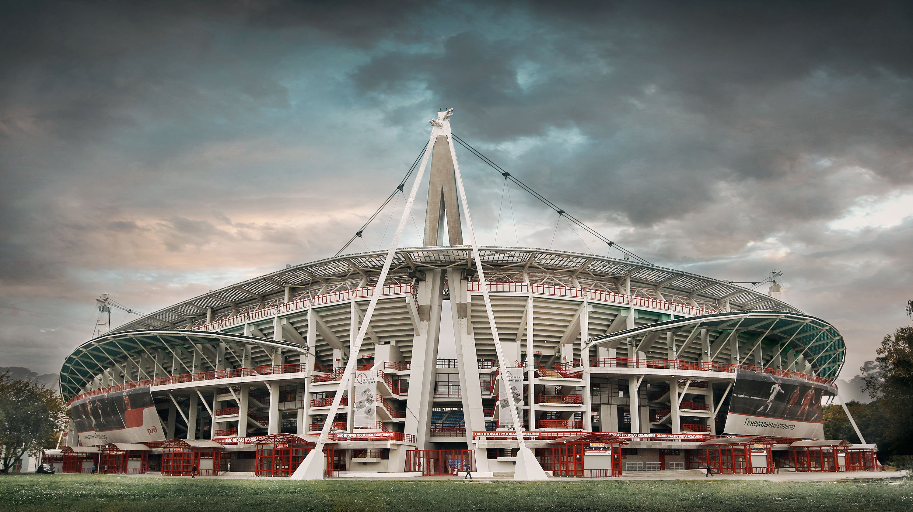

Slide 24
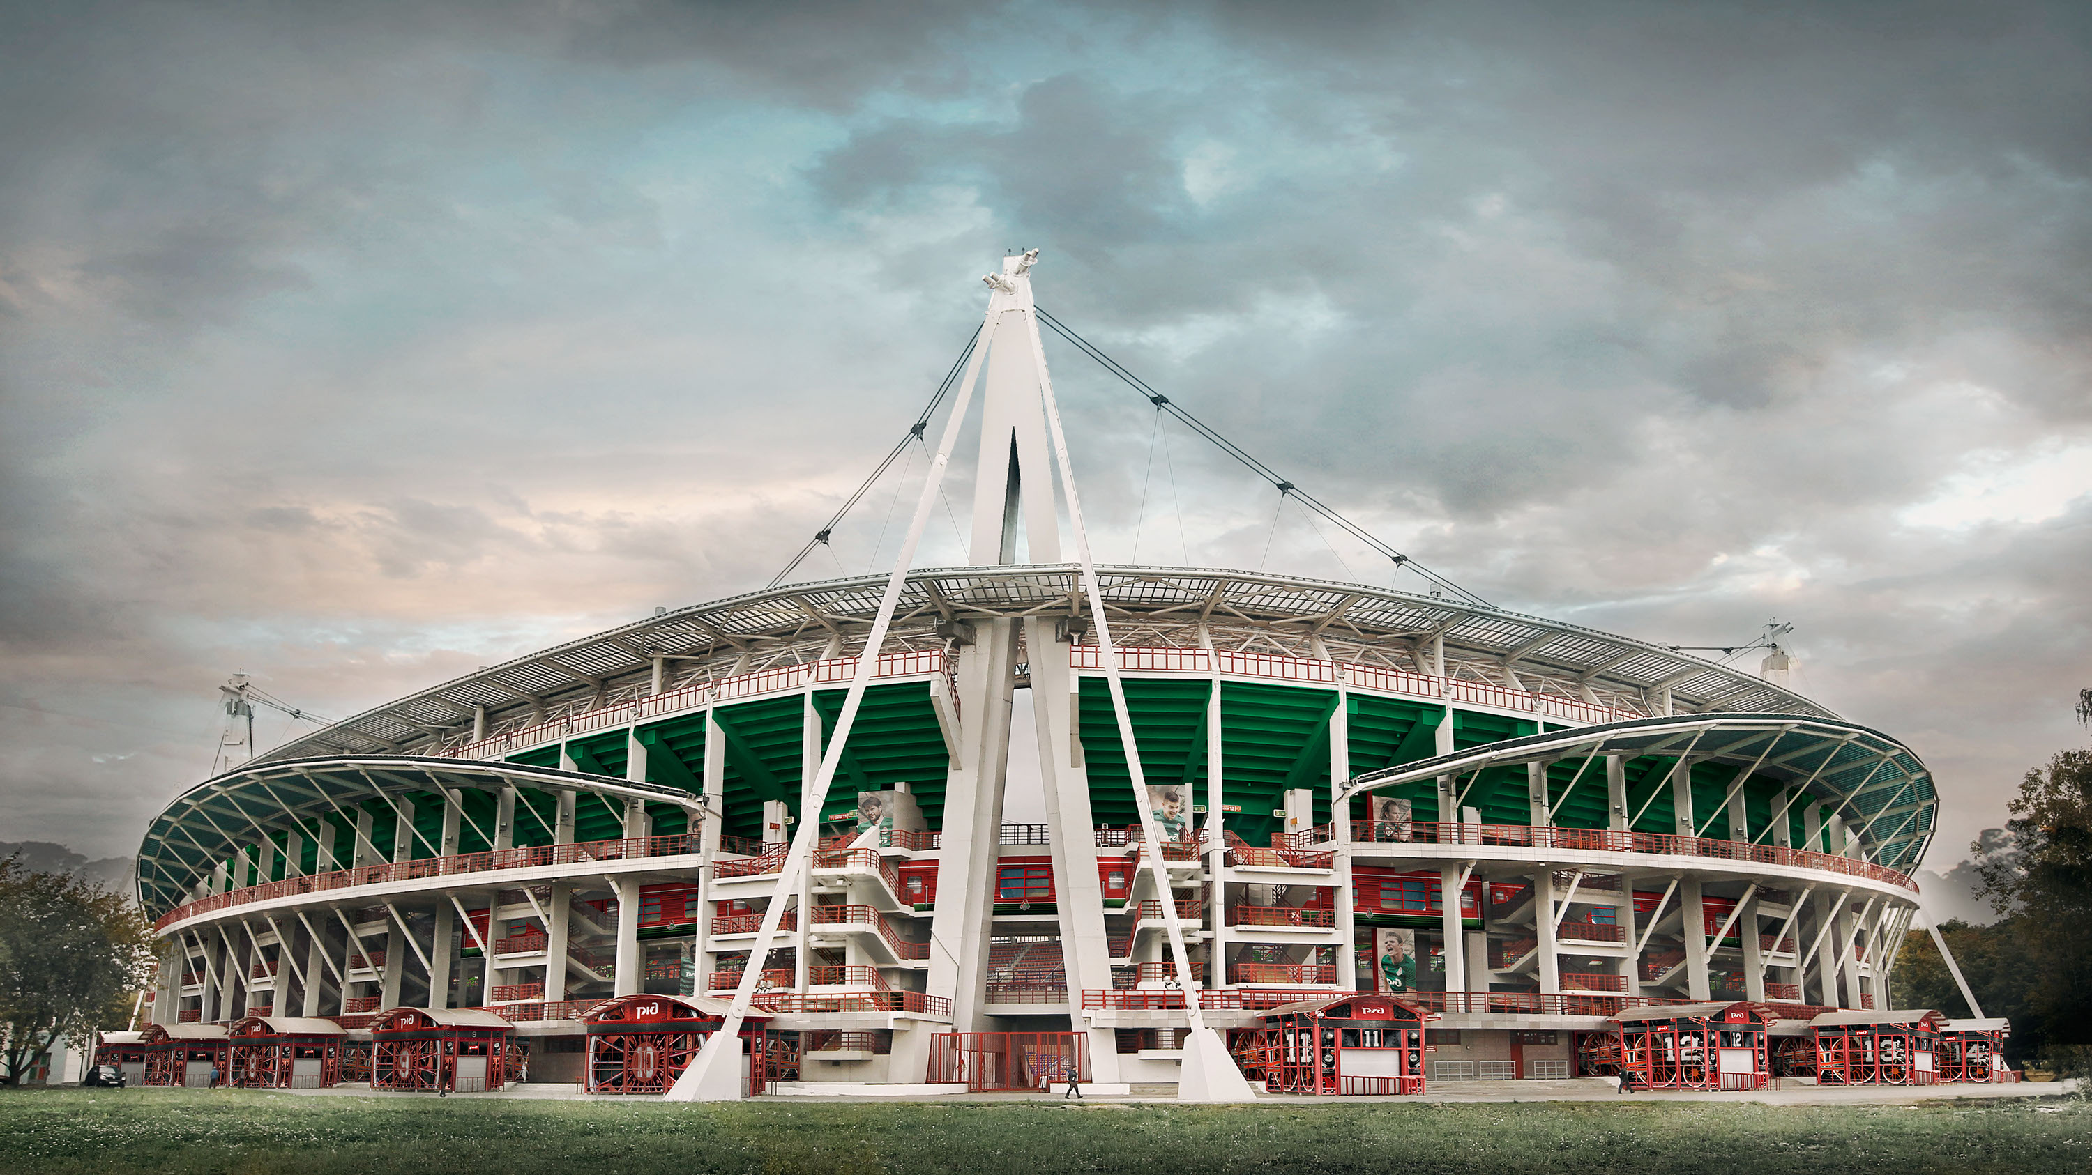

Slide 25
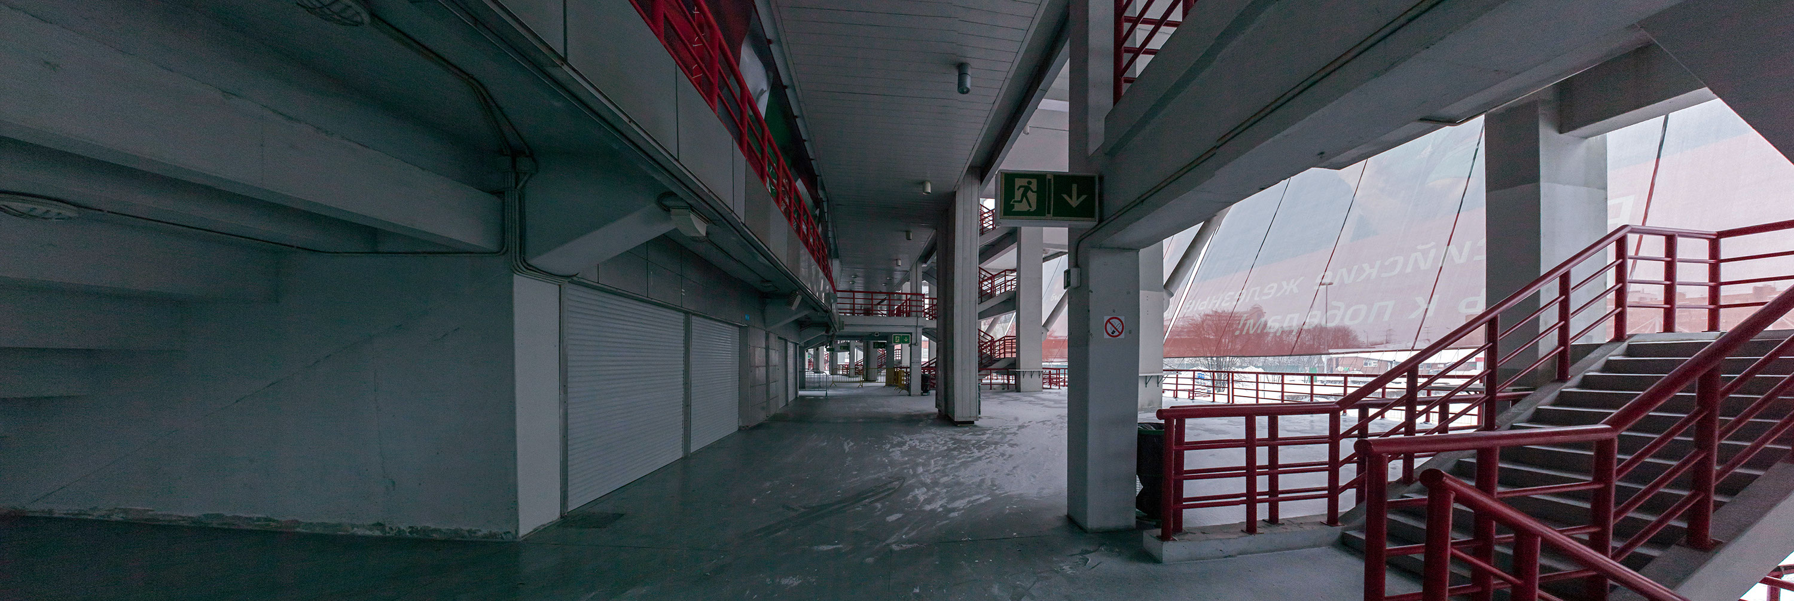

Slide 26

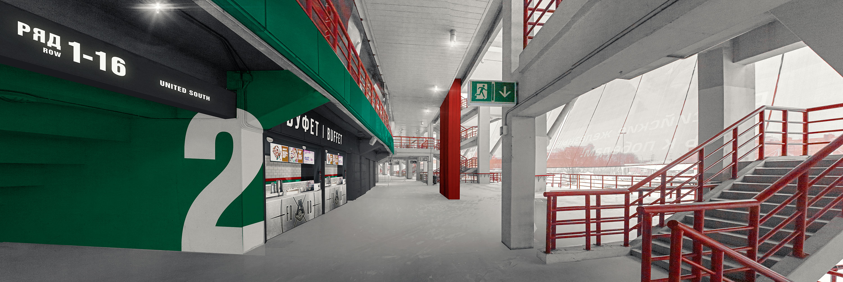

Slide 27
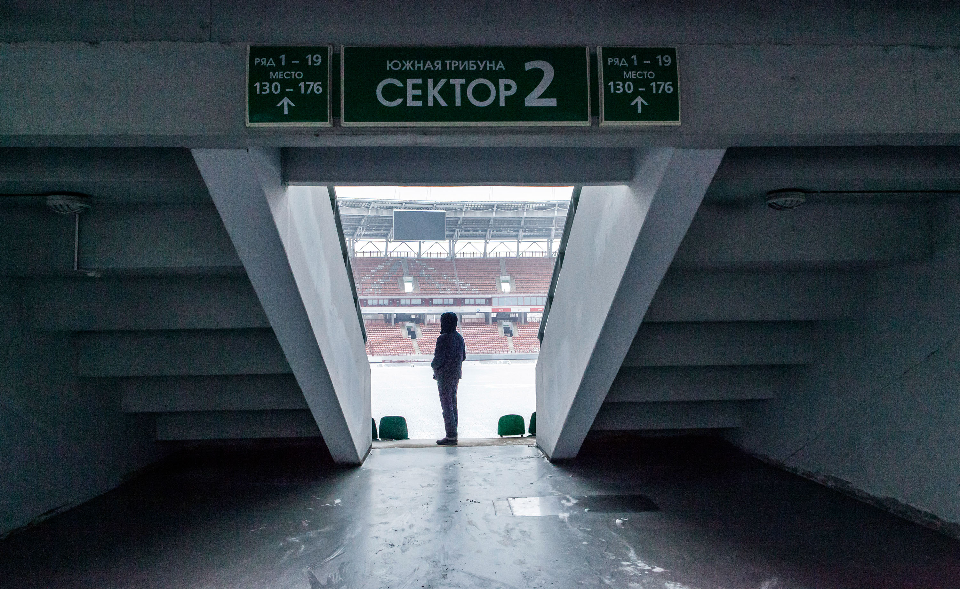

Slide 28
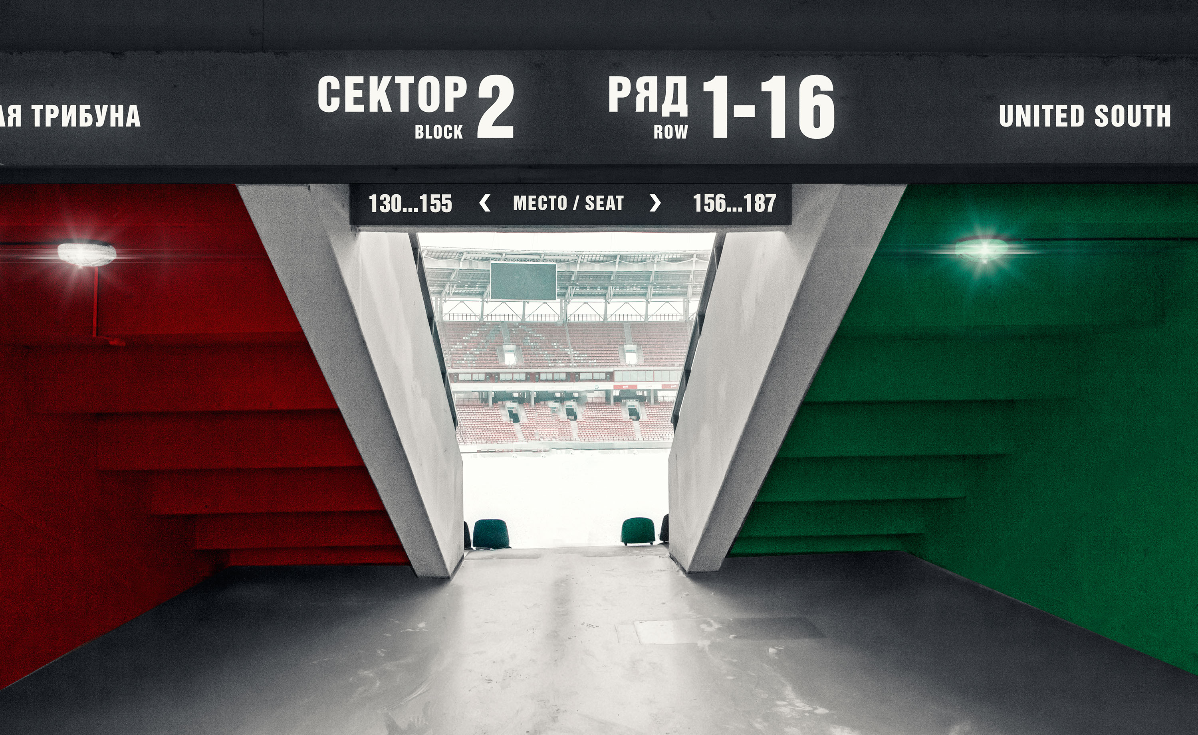

Slide 29
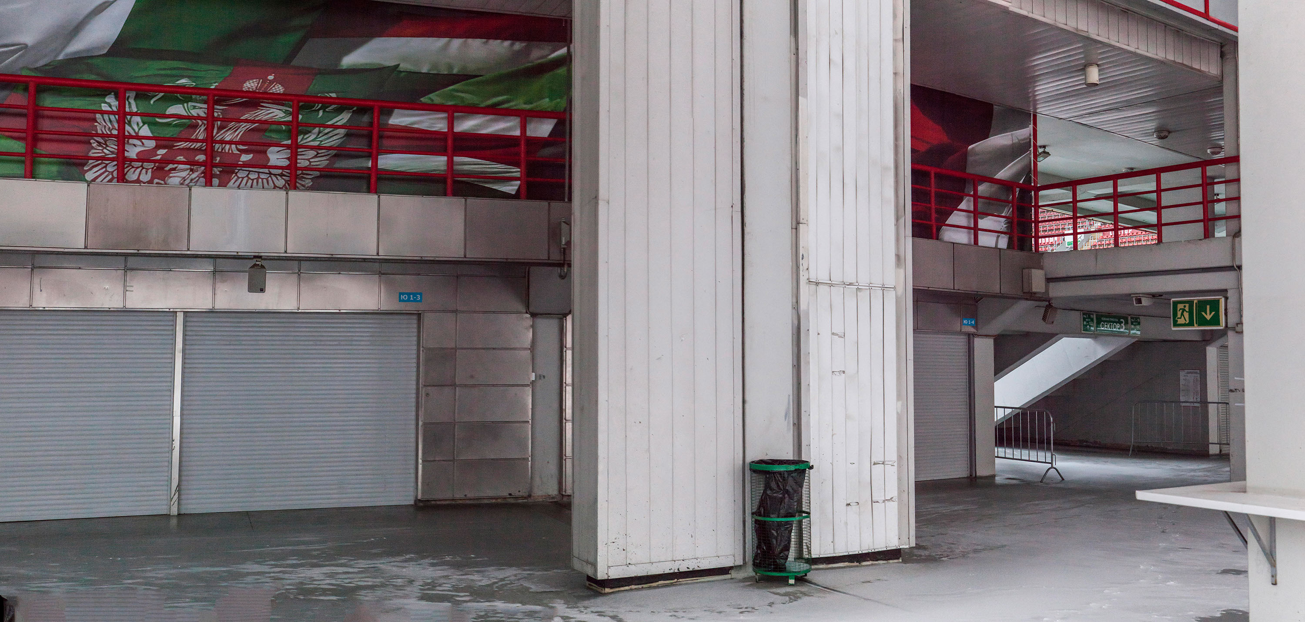

Slide 30
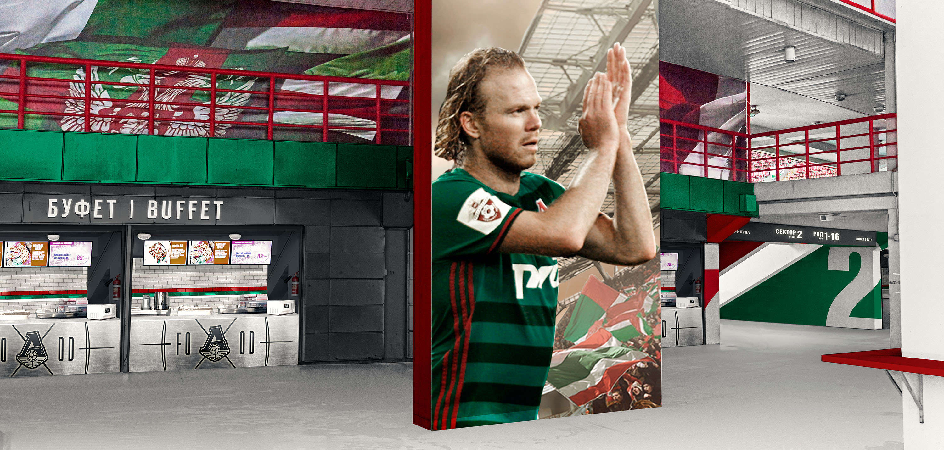

Slide 31
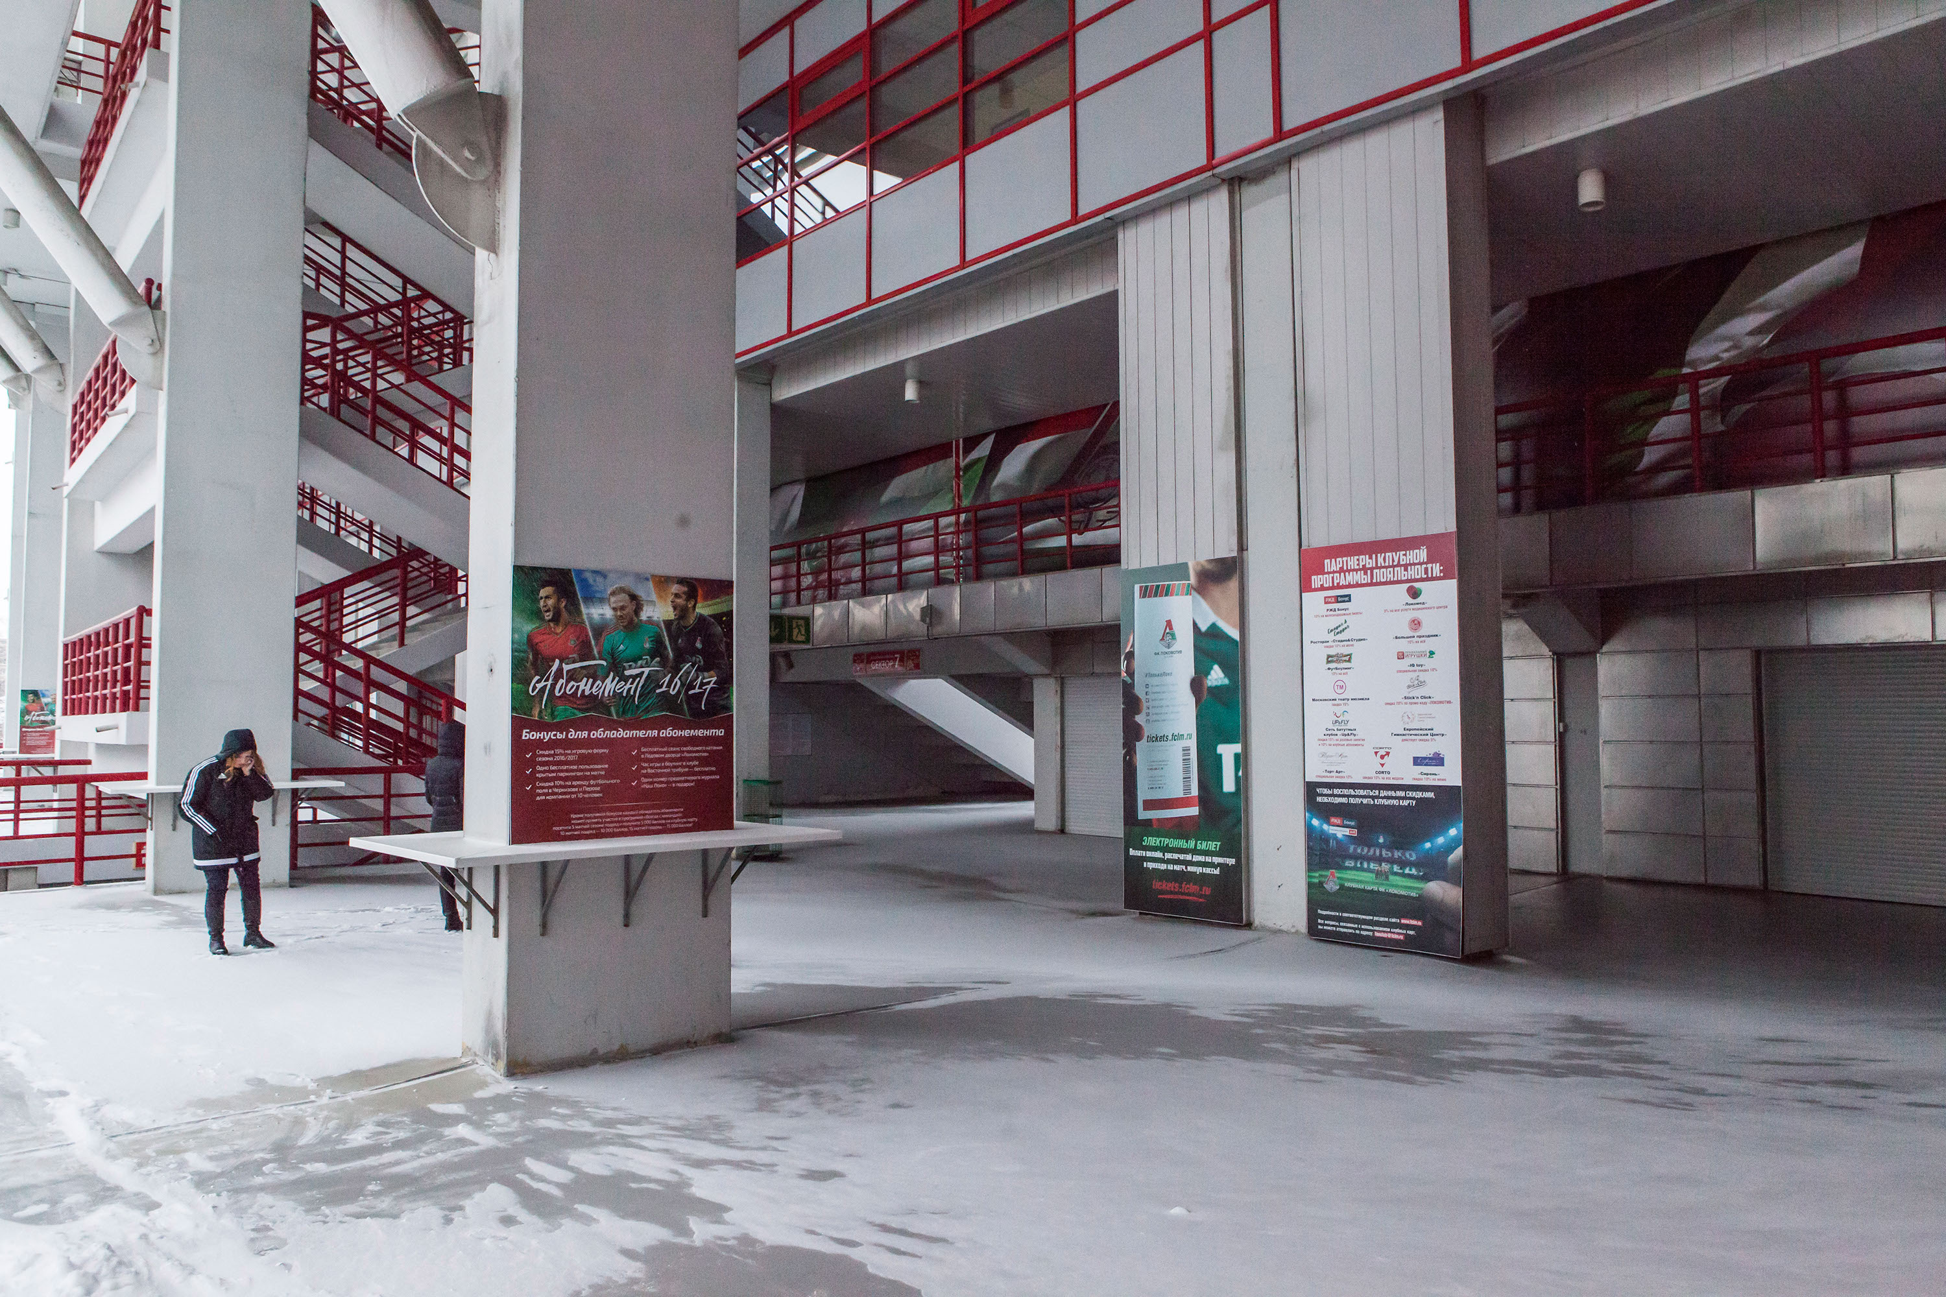

Slide 32
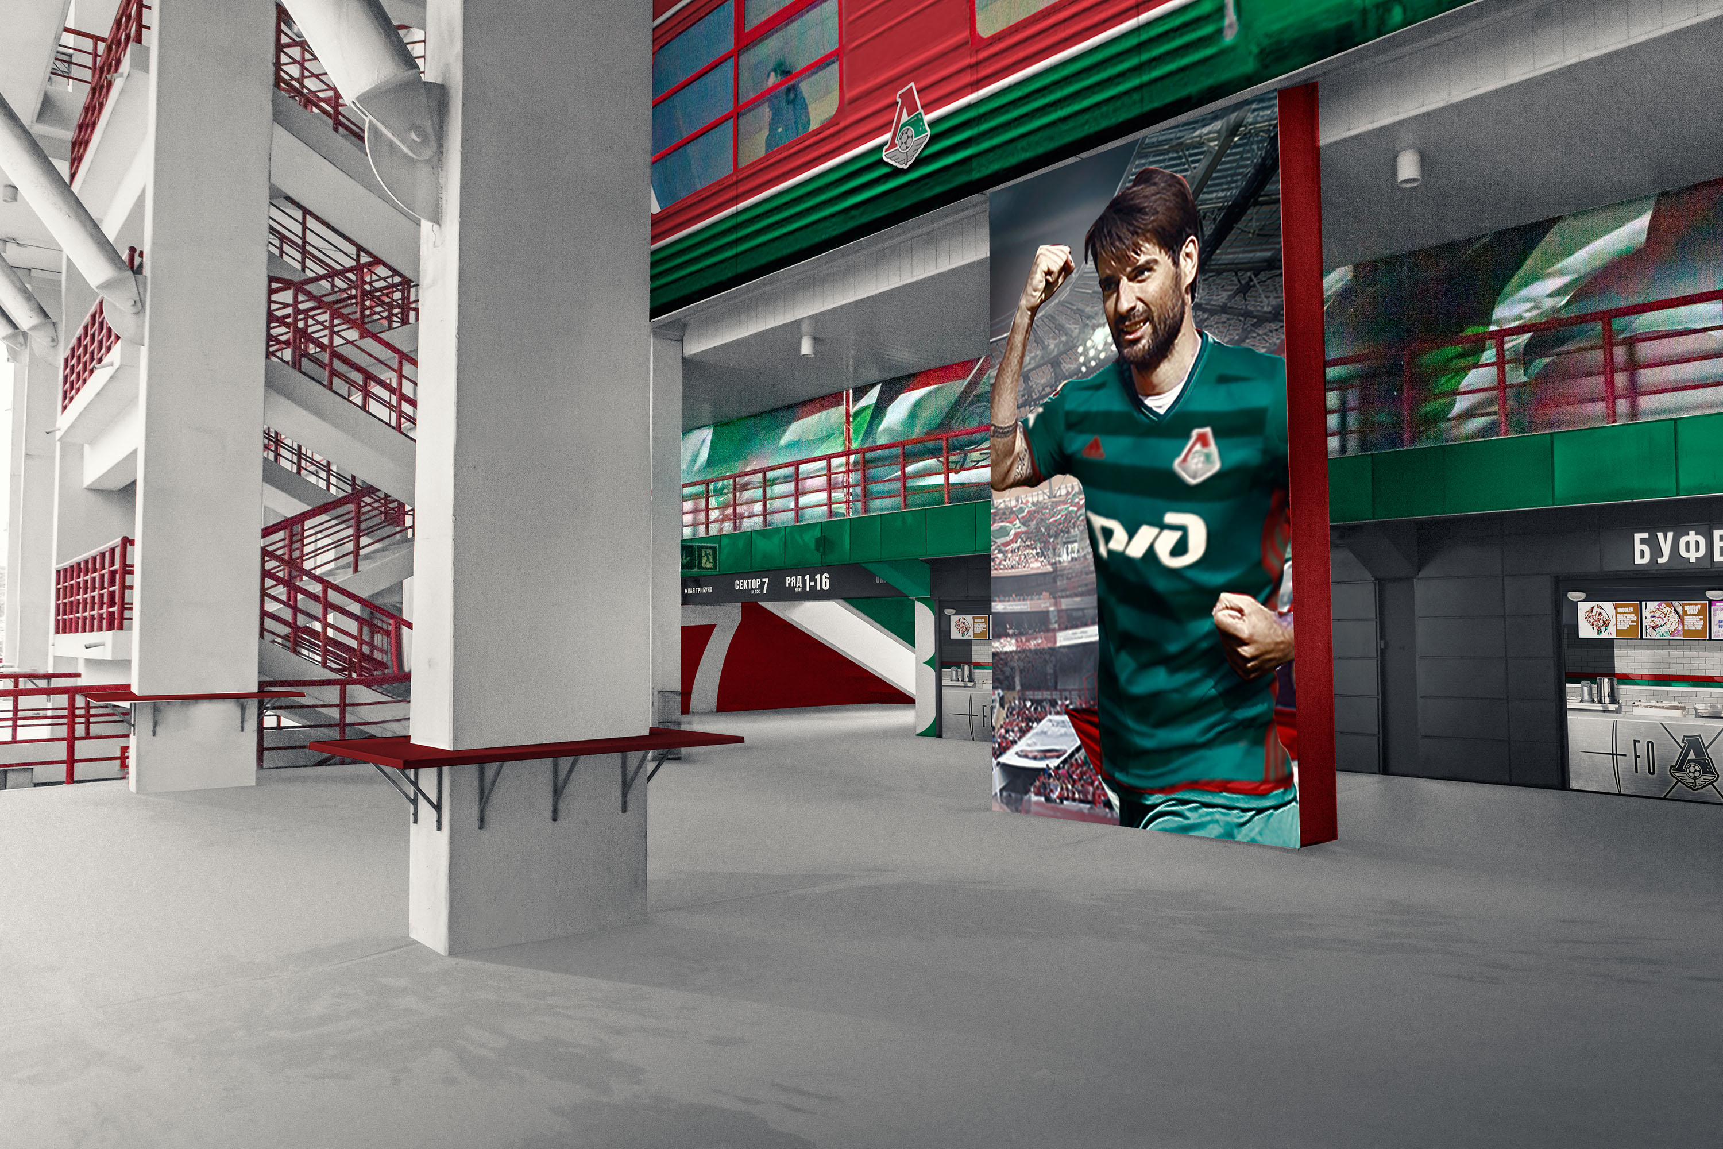

Slide 33

HC Avangard 2014
КРЕАТИВНЫЙ БРЕНДИНГ АРЕНЫ ОМСК

Slide 34
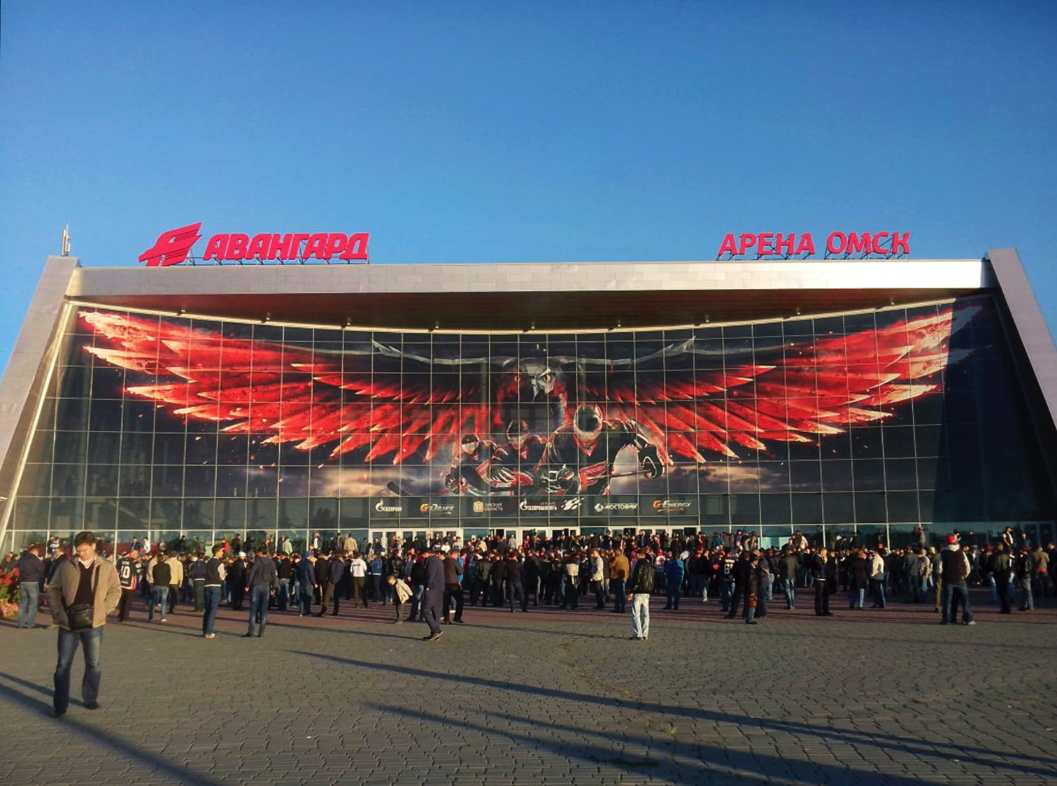

Slide 35
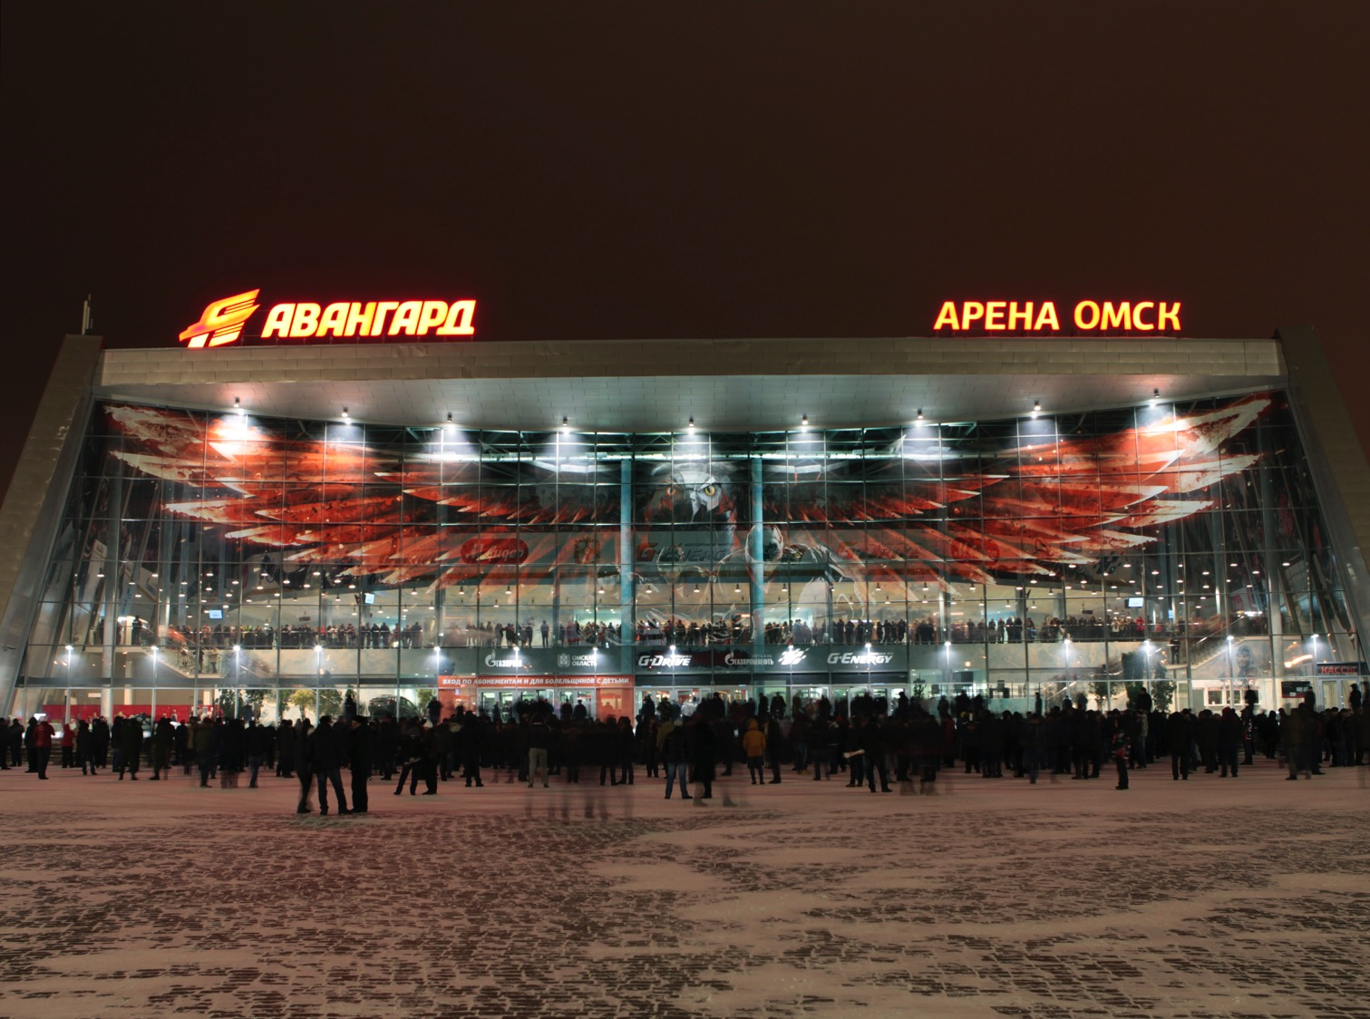

Slide 36
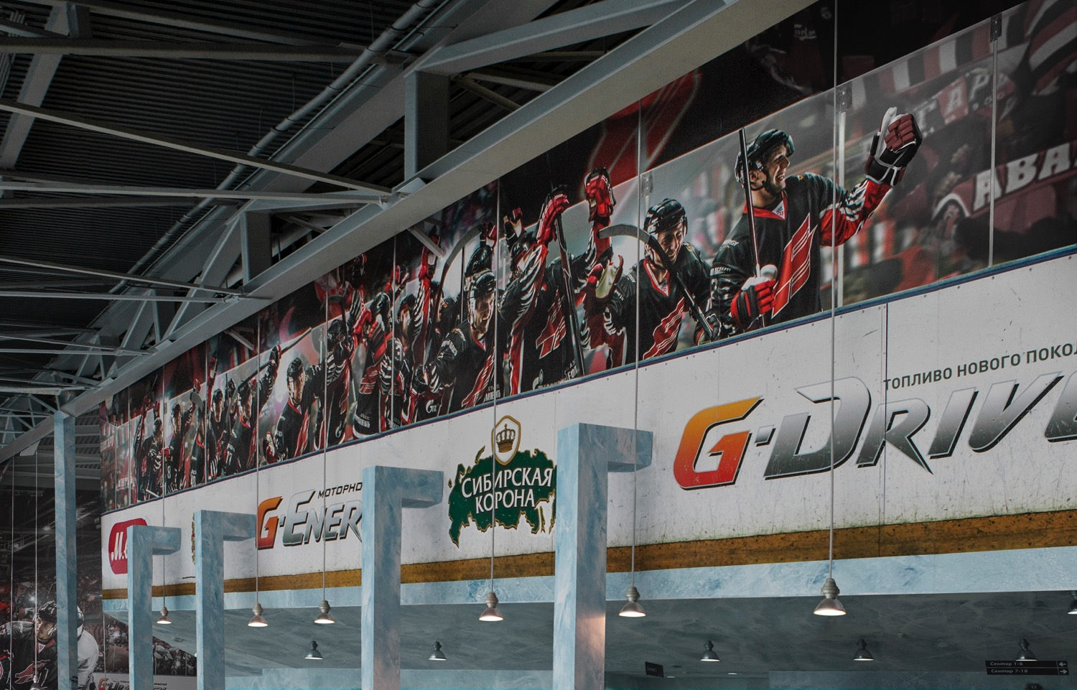

Slide 37
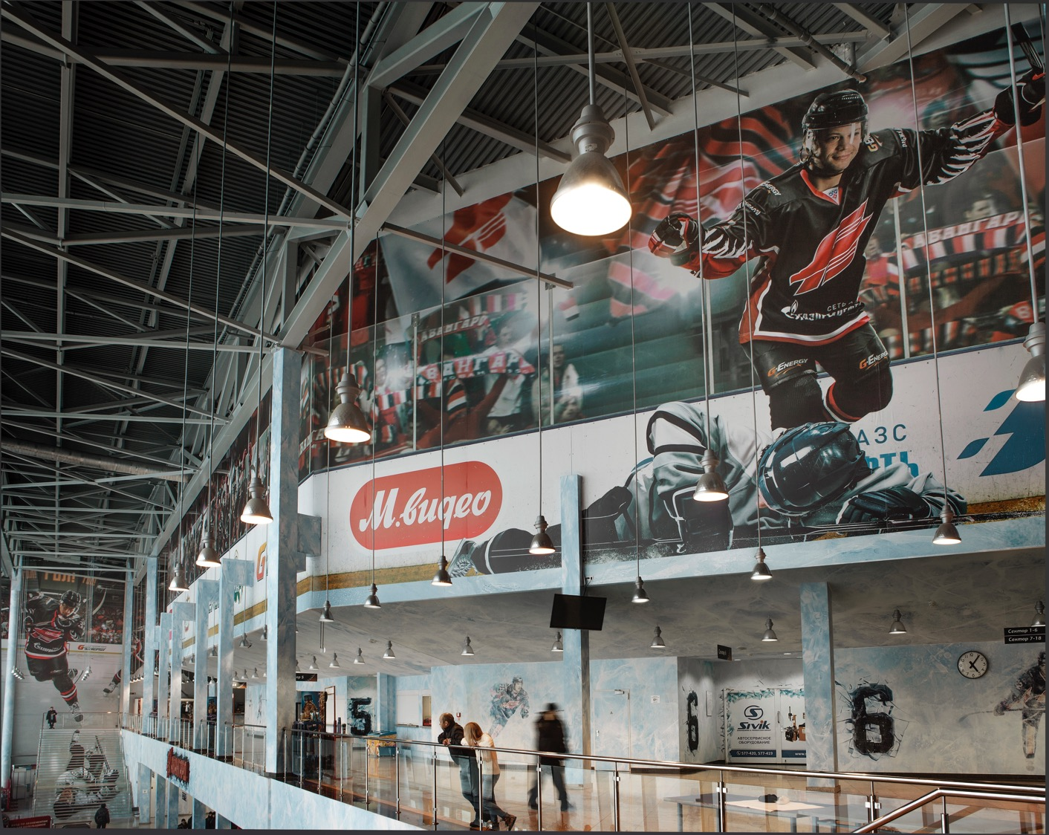

Slide 38
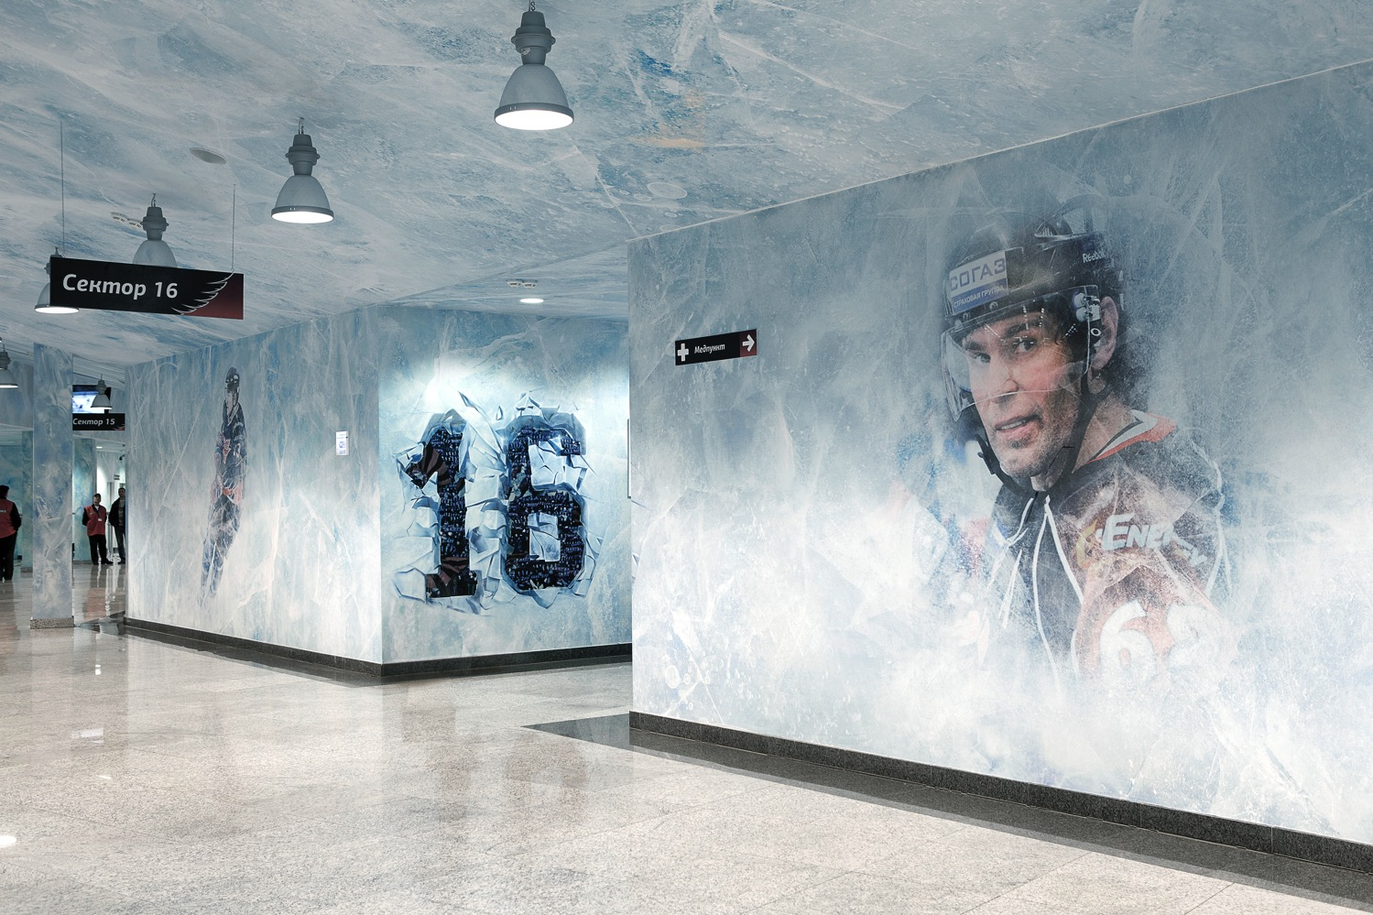

Slide 39
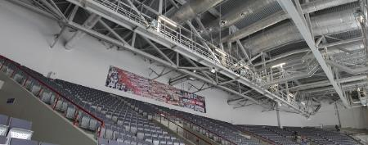
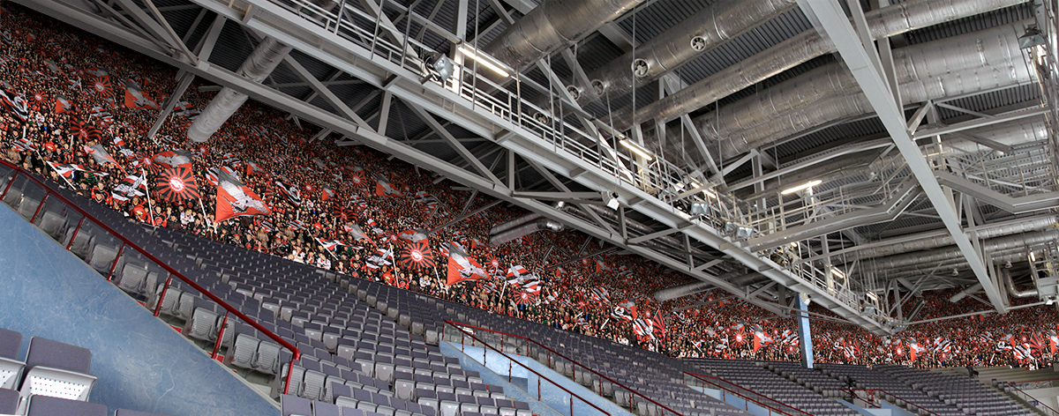

Slide 40
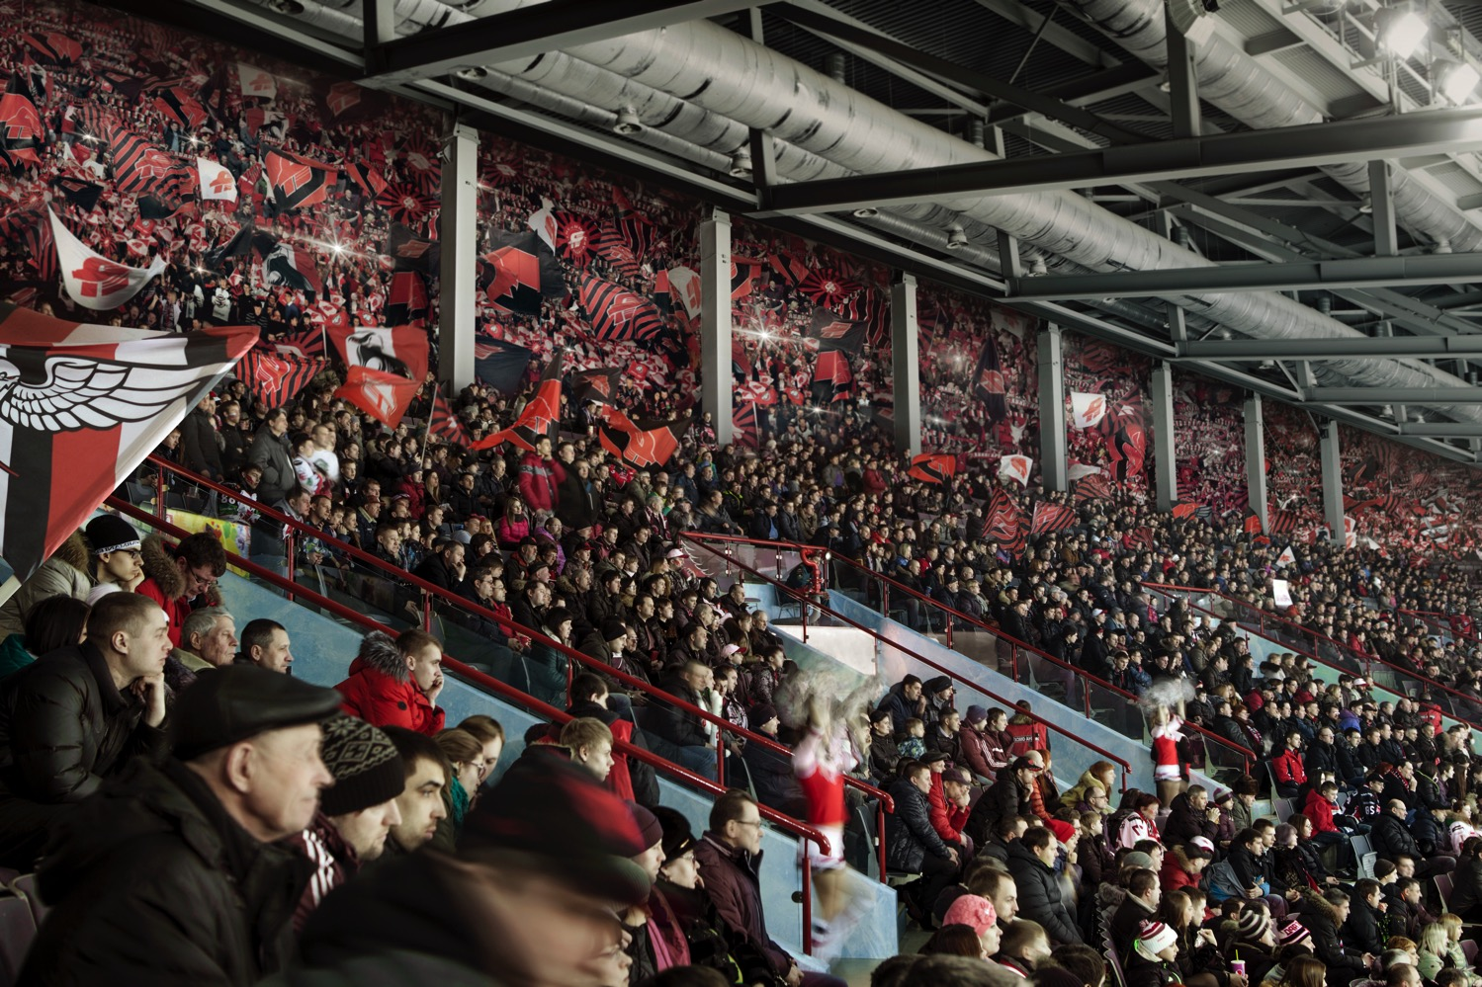

Slide 41
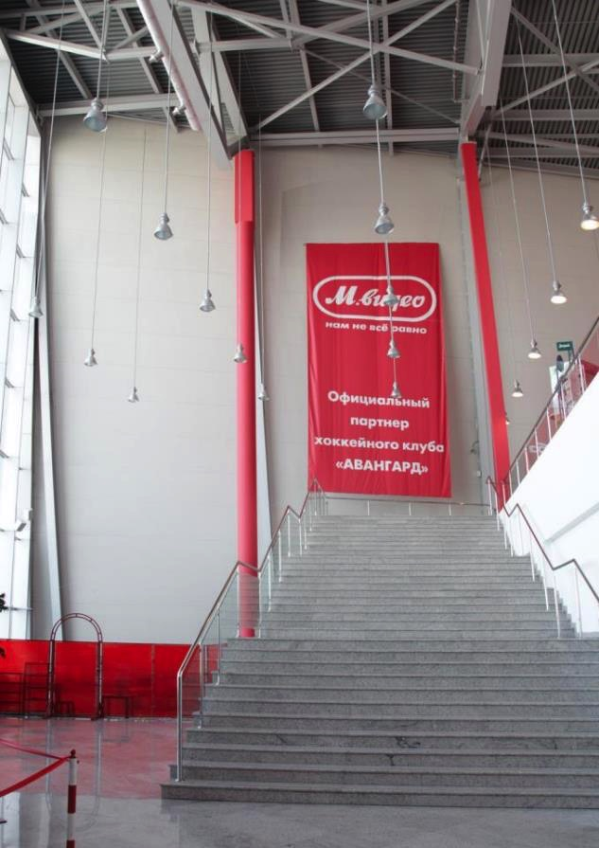
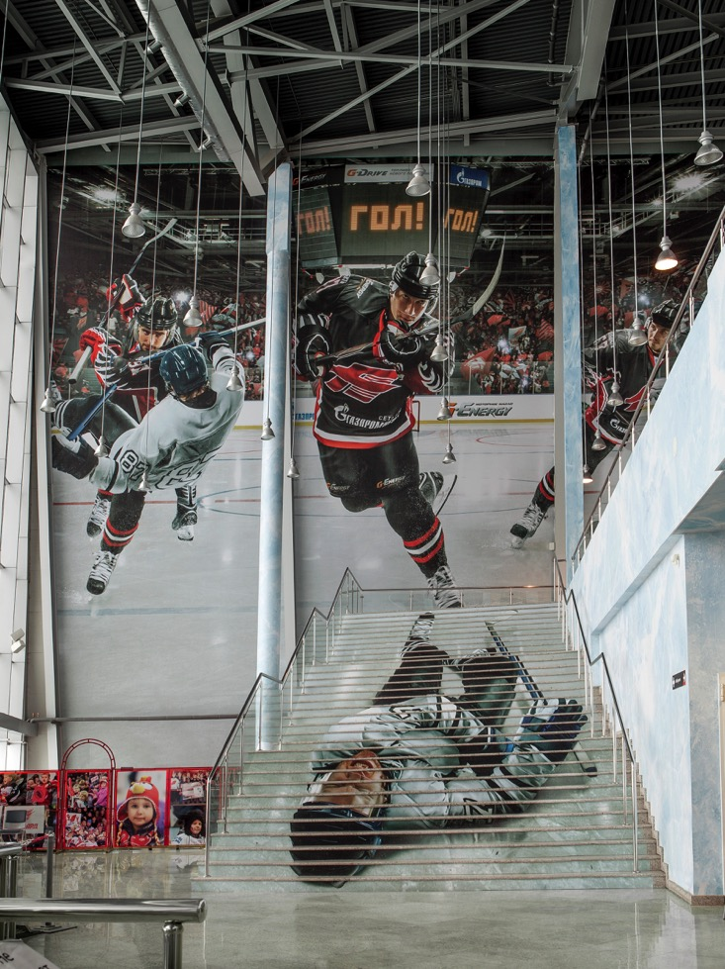

Slide 42
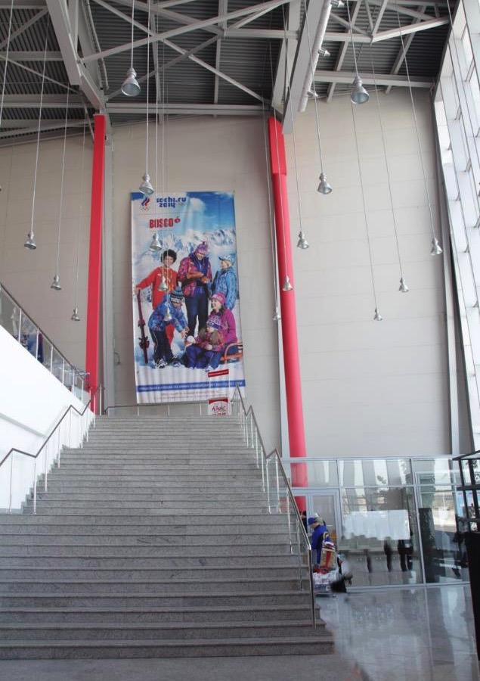
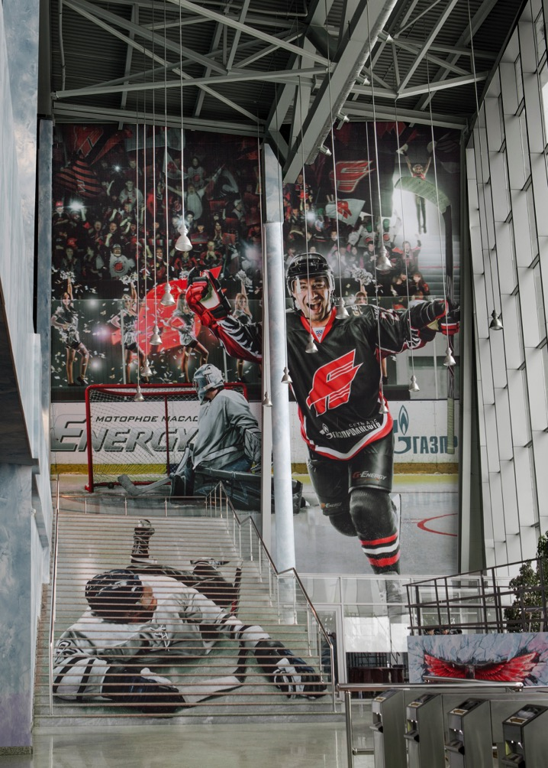

Slide 43

РЕПОЗИЦИОНИРОВАНИЕ БРЕНДА АРЕНЫ.
РАЗРАБОТКА КОМПЛЕКСНОГО ДИЗАЙН-ПРОЕКТА И КРЕАТИВНОГО БРЕНДИРОВАНИЯ ДЛЯ FACE LIFTING ХАРТВАЛ АРЕНЫ
ХЕЛЬСИНКИ. ФИНЛЯНДИЯ.

Slide 44
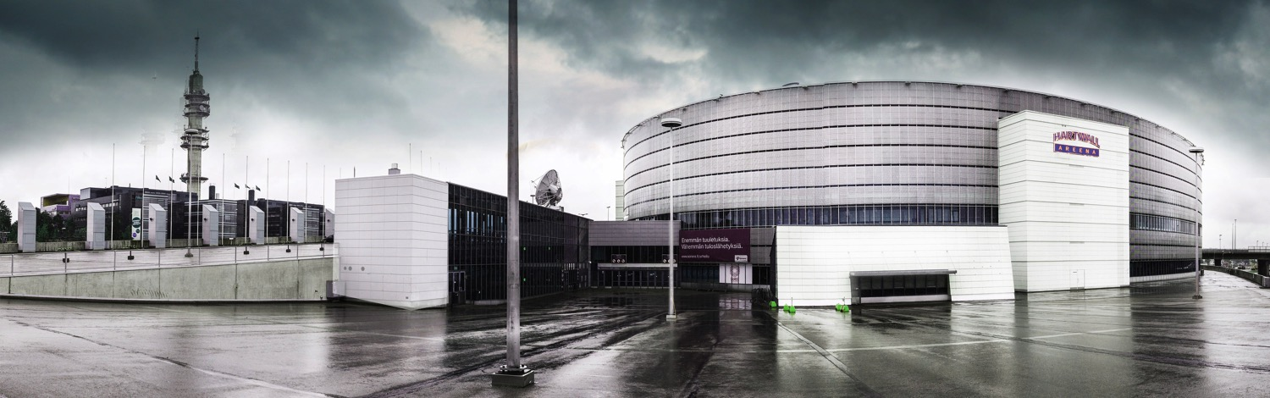
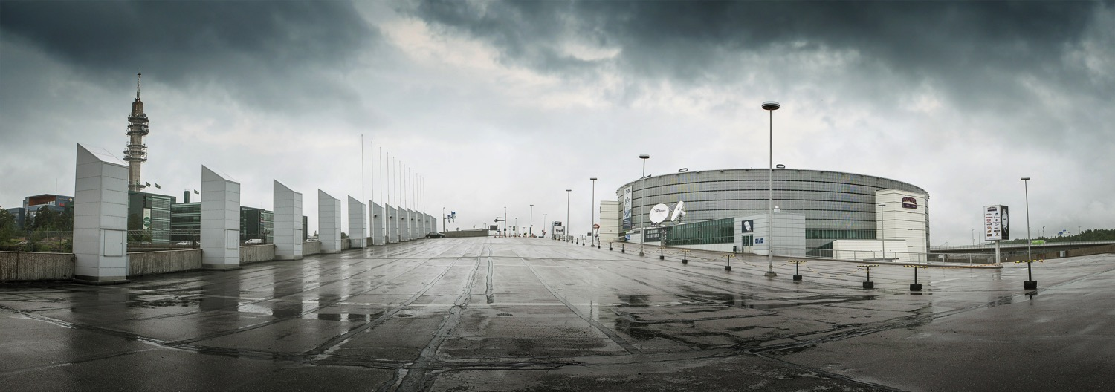

Slide 45
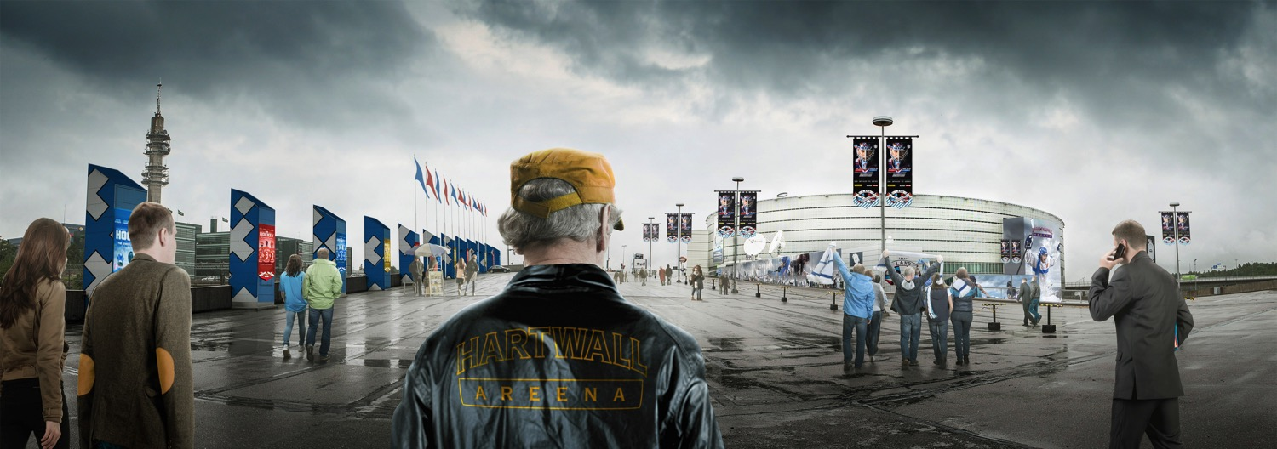
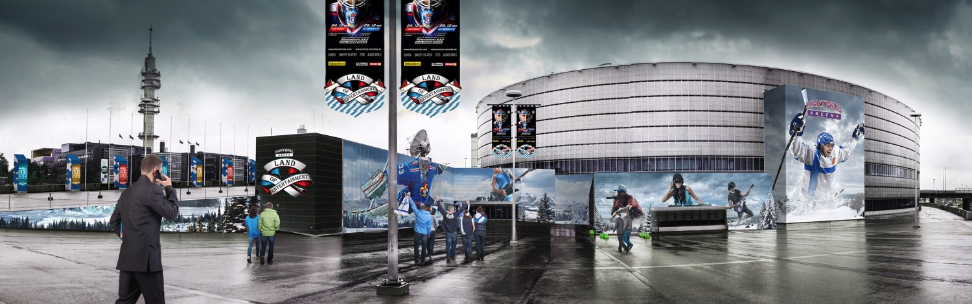

Slide 46
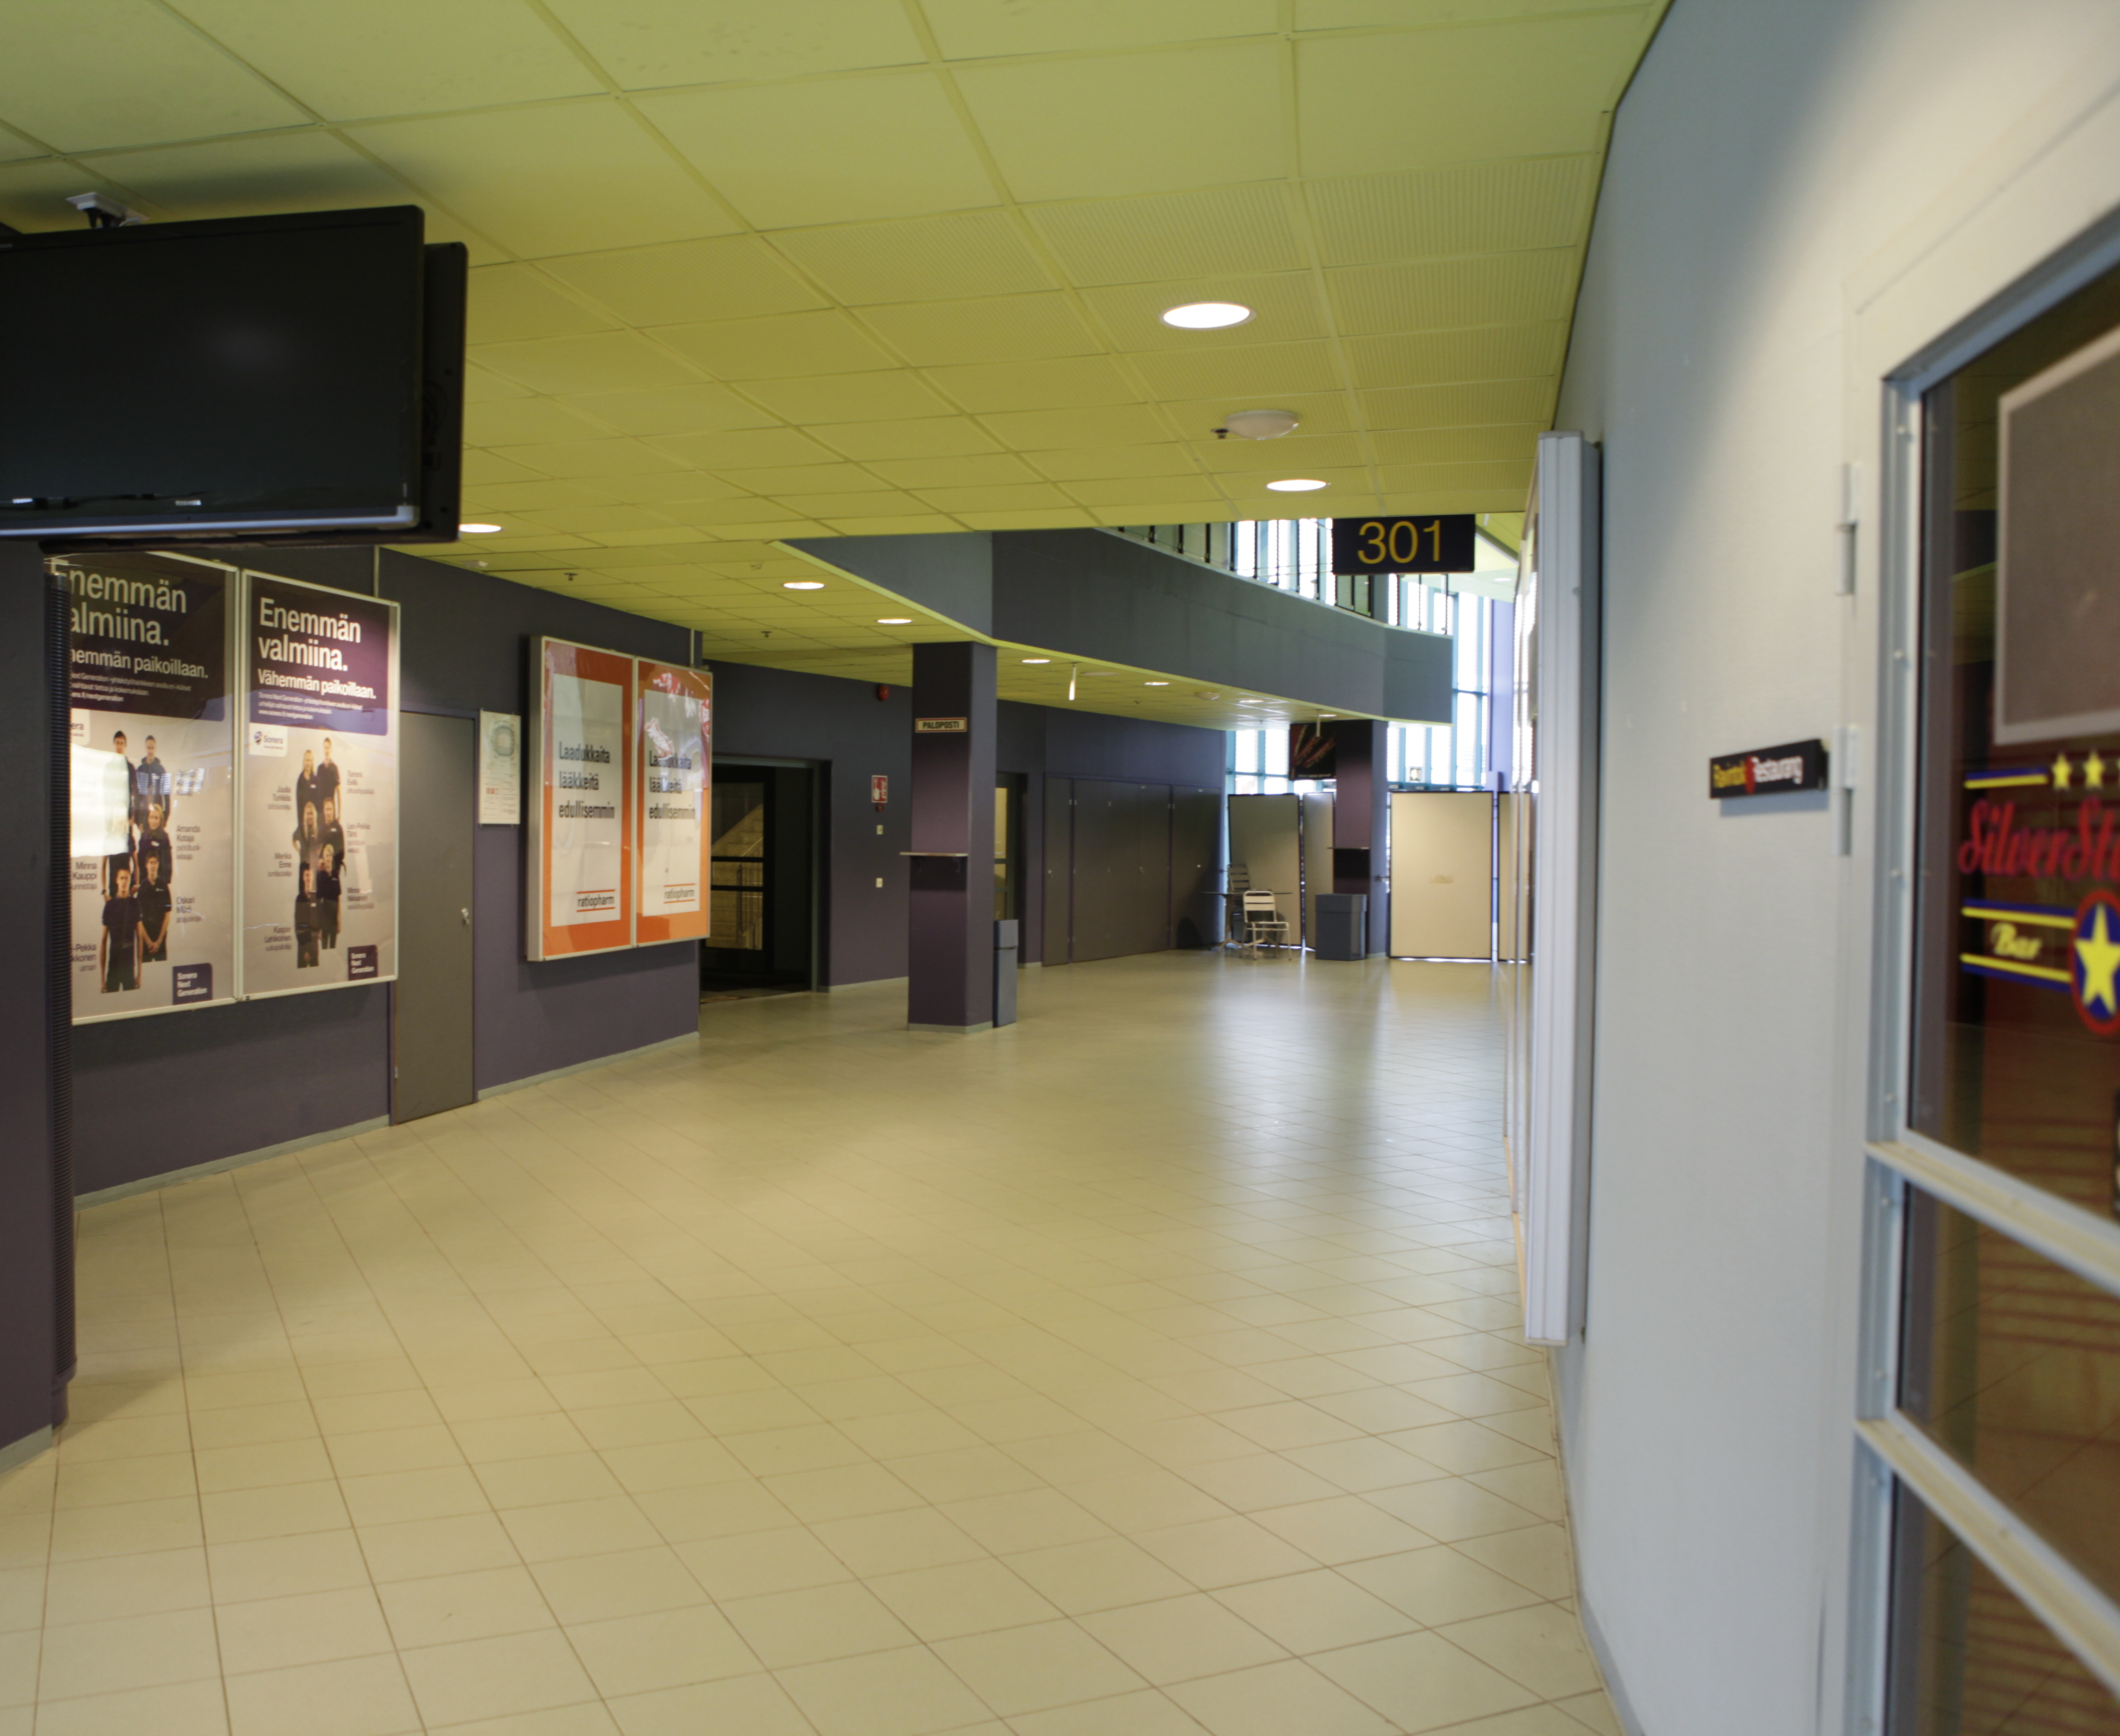
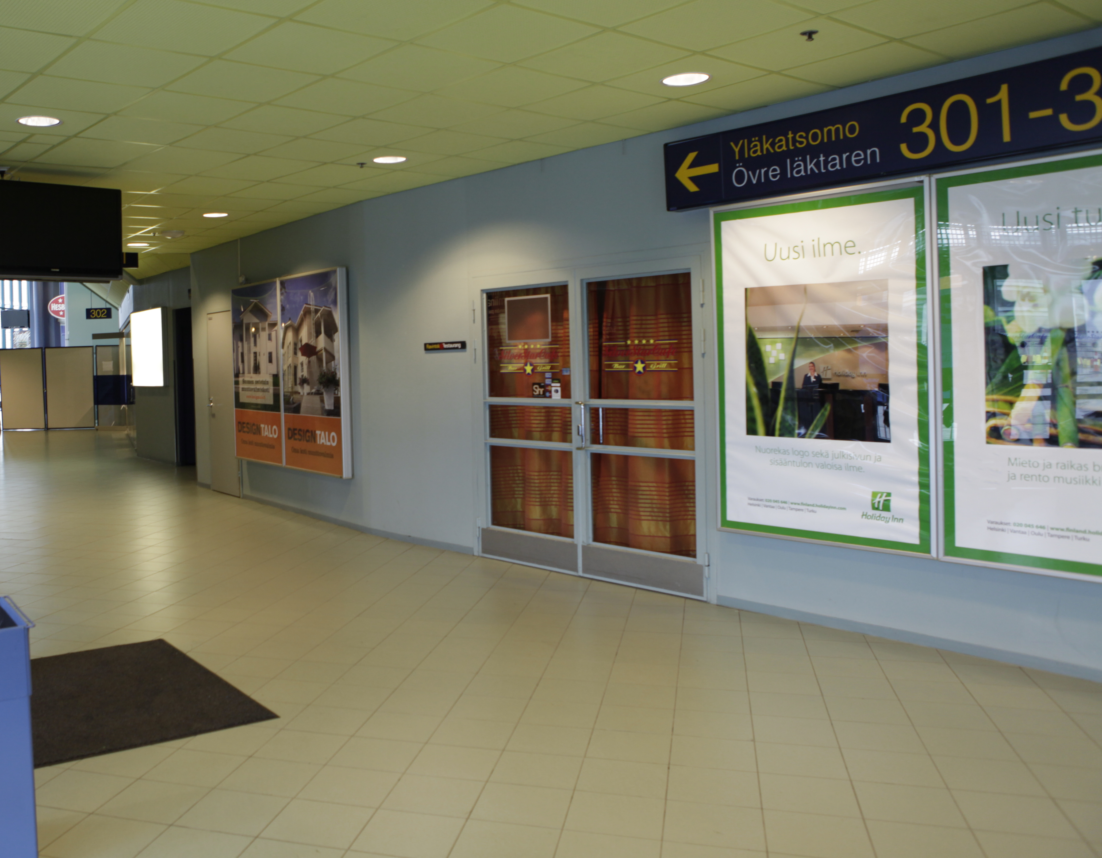
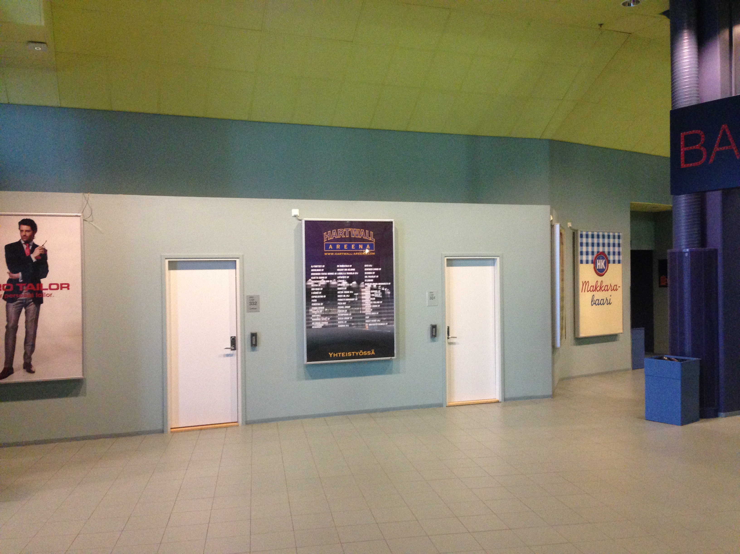
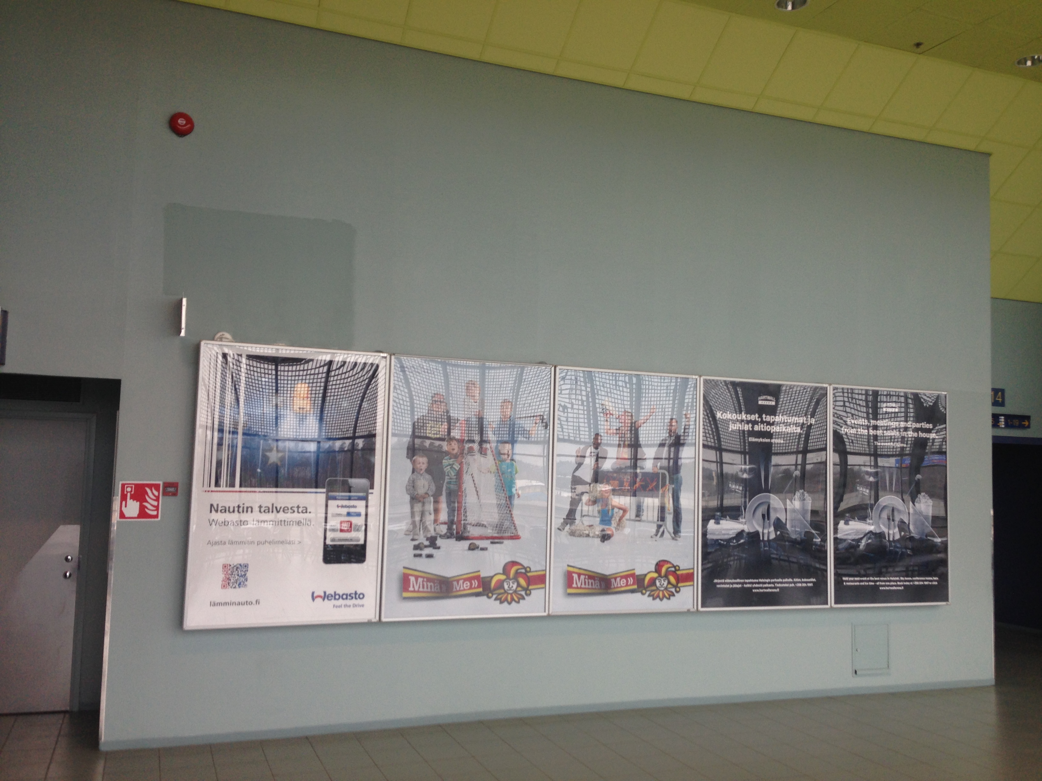

Slide 47
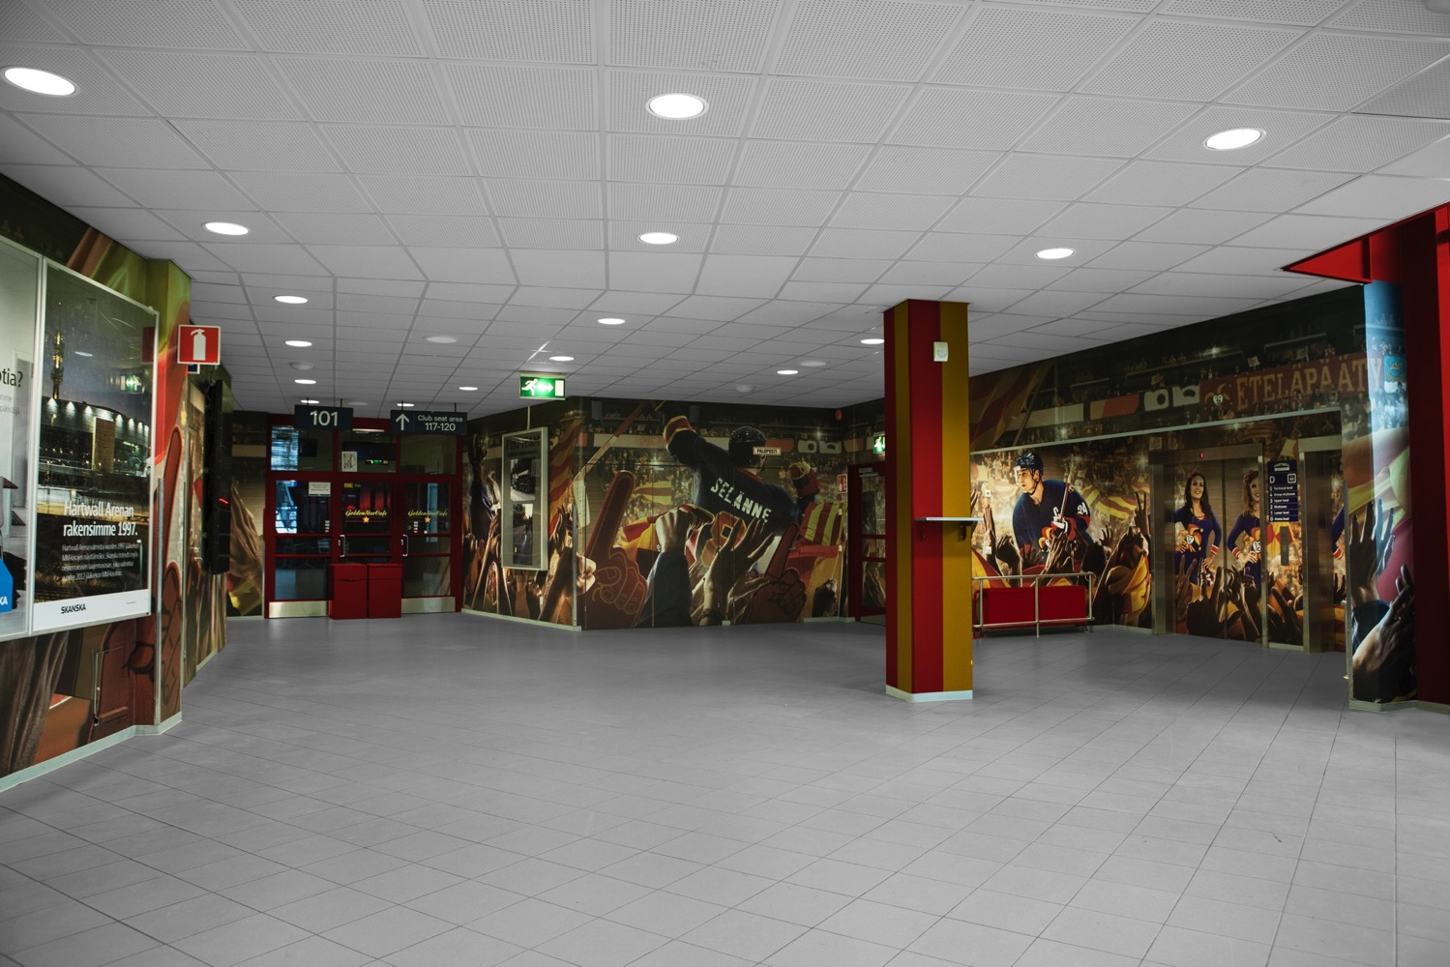

Slide 48
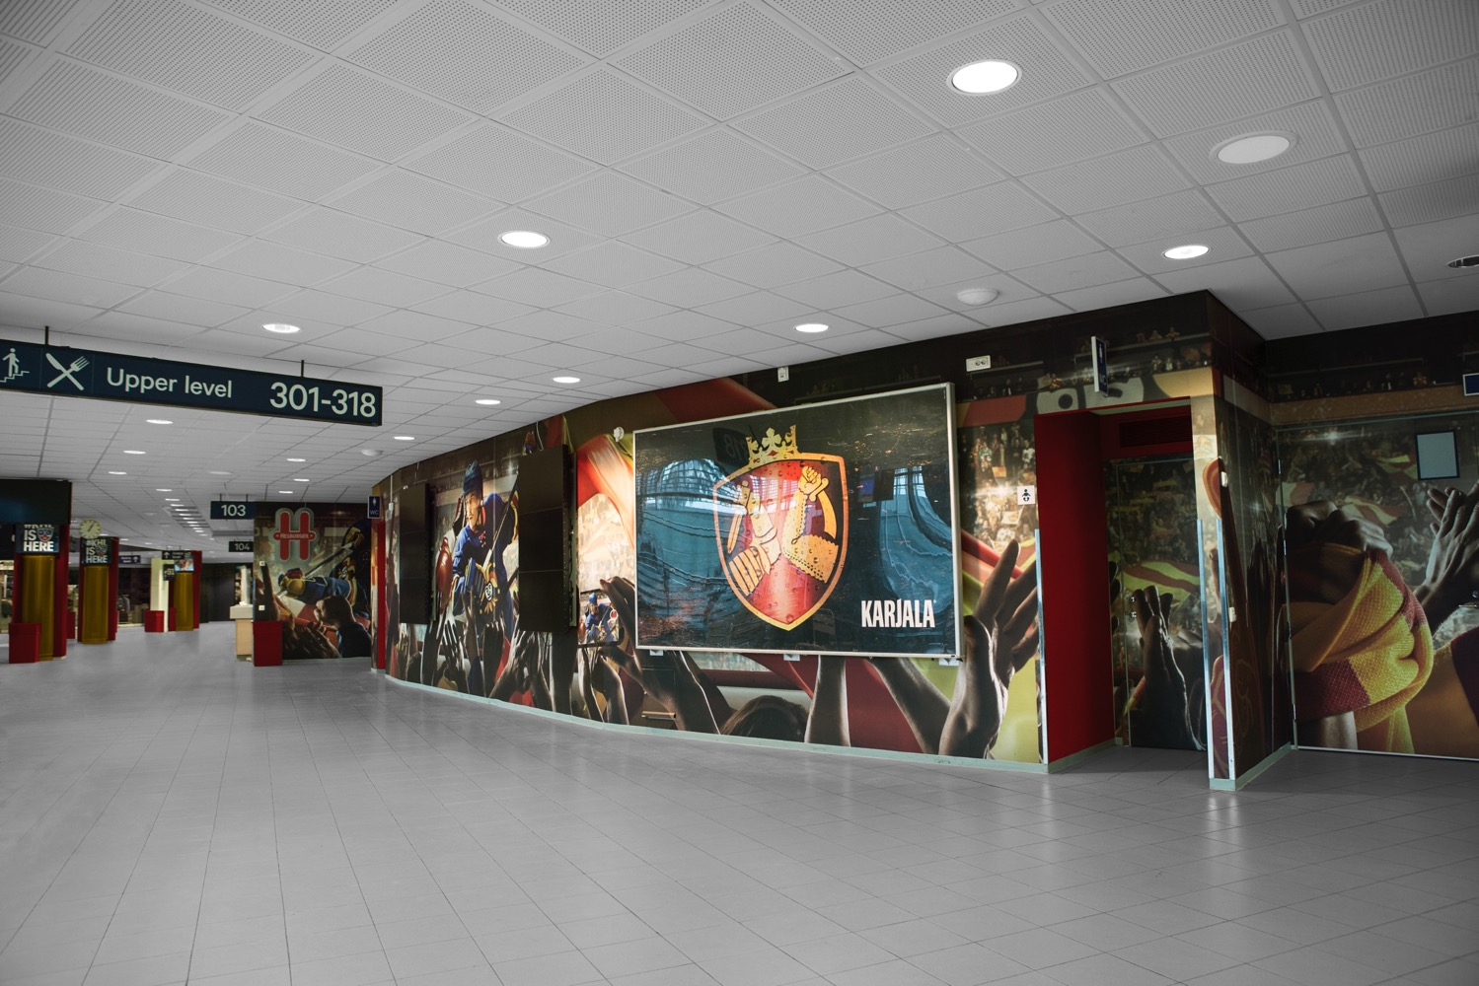

Slide 49
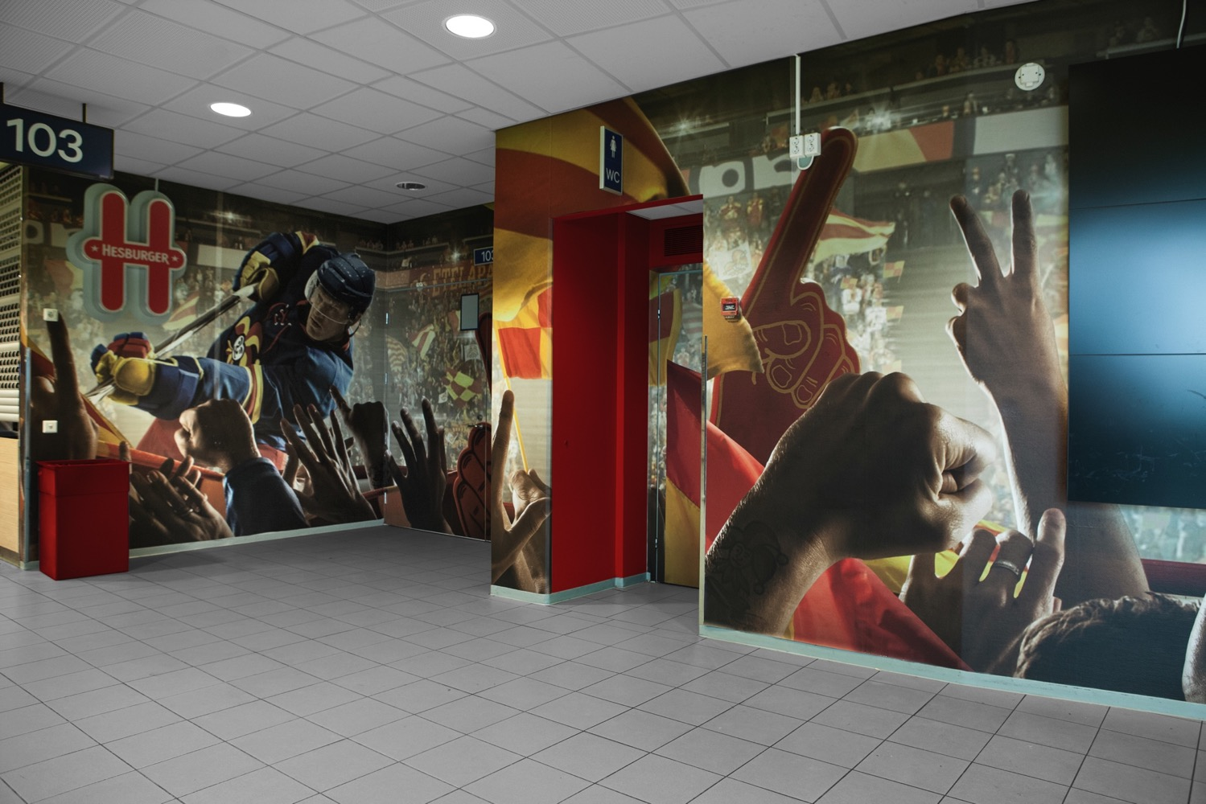

Slide 50
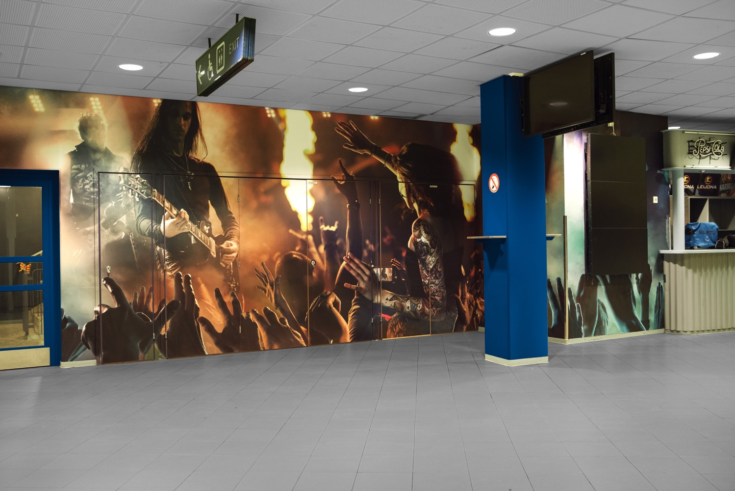

Slide 51
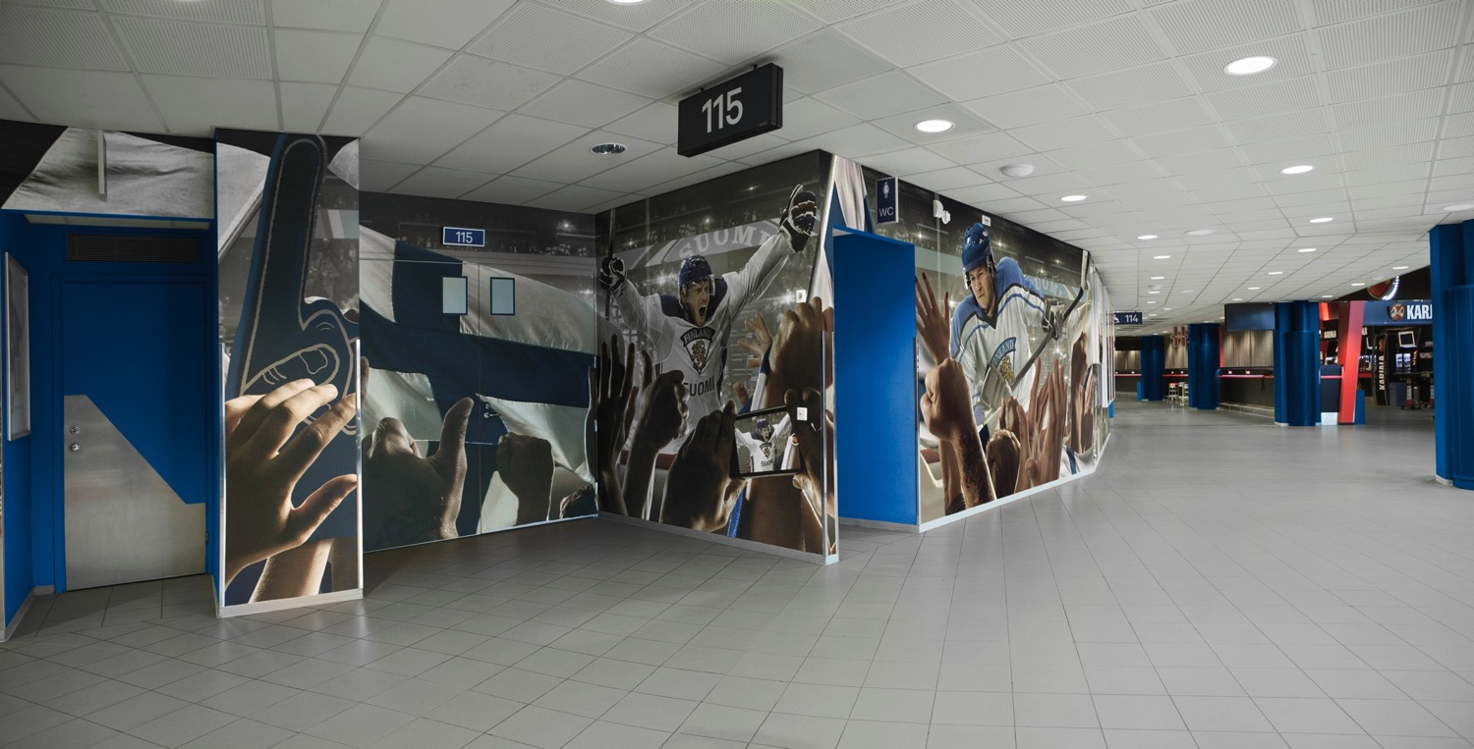

Slide 52


Slide 53


Slide 54


Slide 55


Slide 56


Slide 57


Slide 58
FC SHAKHTAR

Slide 59


Slide 60



Slide 61


Slide 62

Task:
Development of the decoration for Zenit client office
Idea:
We went from the main Club’s attributes: Logo and Colours. That allowed us to develop a modern interior design taking into account all the peculiarities of the spaces of such specifics. The basis of the concept – is creation of the main light space which is decorated by contrast-coloured elements. Decoration is technological that allows it to react to the Club’s event and visually reflect them in interior.

Slide 63


Slide 64


Slide 65


Slide 66

ОФОРМЛЕНИЕ ЛЕДОВОГО ДВОРЦА
В РАМКАХ КОНЦЕПЦИИ НА СЕЗОН 2013/2014

Slide 67



Slide 68


Slide 69



Slide 70



*
*
*

Slide 71






Slide 72

Window decoration (cafe in Ledovy Dvorets)

Slide 73


Slide 74


Slide 75


